Slide 1



단말 사용 패턴 분석 서버 개발 제안서
㈜유프레스토

Slide 2
1. 제안 개요

Slide 3
시스템 개요
1. 제안 개요
최근 스마트 폰 사용자가 폭발적으로 증가하고, 기존 음성 서비스에서 데이터 서비스로 단말가입자의 이용행태가 크게 변경됨에 따라, 하기의 2가지 방식으로 다양한 고객 사용패턴 로그 정보를 수집하고, 이를 실시간 분석하는 서버 개발의 필요성 대두
- 단말 이용 분석: 고객 동의를 얻은 단말 가입자에 한해, 별도 agent를 탑재하여 고객 정보를 수집/분석
- 모바일 웹/앱 분석: 기 구축된 DSTA/LQMS로부터 로그를 수집, 고객의 모바일 웹/앱 이용현황을 분석
LGU+ 단말 사용 패턴 분석 서버
단말 이용 분석 기능
모바일 웹/앱 분석 기능
상용화 대비
단말 agent를 통한 단말 사용로그 수집
고객 단말 사용 패턴 분석
통계 데이터 생성 기능
2중화 제공 (하드웨어, 소프트웨어)
확장 성 확보
타 legacy 서비스연동 지원
DSTA/LQMS로부터 로그 수집
모바일 웹/앱 이용현황 분석
결과 데이터 생성
보안관련 기능 강화
IPsec (미디어), TLS (호) 기능 지원
SIP 시그널 정보 screening (session filter 기능)
도입 전 고려사항
도입 후 기대 효과
단말 이용 분석 오픈: ‘12/03/30
모바일 웹.앱 이용 분석: ~‘12/02/29 까지 데이터 분석 지원
개발 환경 구축: NoSQL 기반 환경 구축
확장 성을 고려한 성능/용량 산출 및 구조 설계
무 정지 서비스를 대비한 소프트웨어 및 하드웨어 2중화 형상 확정
- 오픈 소스 기반 NoSQL/클라우드 인프라 서비스의 빠른 구축
- 모바일 이용자 행태기반 분석이 실시간 검색 가능
- 고객 또는 트랜잭션 증가에 따른 시스템 증설/확장 용이

Slide 4

목표 시스템
1. 제안 개요
시스템 성능 및 용량
용량: 15만 가입자 수용 (H/W 메모리 증설필요)
성능: 39000 tpmC
제안 시스템 구성
PAS 서버: 4 대 (HP DL380 G7): 4대 WAS + 2개 DB cluster로 구성
L4 스위치: Alteon 3408E: 2 대
L2 스위치: Cisco 2960G: 2 대
제공 기능
단말 이용 분석 기능 (모바일 agent 로그)
모바일 웹/앱 이용 분석 기능 (DSTA/LQMS 로그)
Legacy 연동 기능 (CAS, ADP, OMS 등)
운용관리 및 보안 기능
하드웨어/소프트웨어 구성 원칙
상용하드웨어 및 소프트웨어 : HP DL380 G7, apache, MySQL cluster, NoSQL
무 정지 서비스 시스템 구성: 고 가용성 (N+0 또는 N+1 redundant) 구성
서비스 확장 및 증설 용이한 구조로 설계

Slide 5
2. 제안 시스템

Slide 6
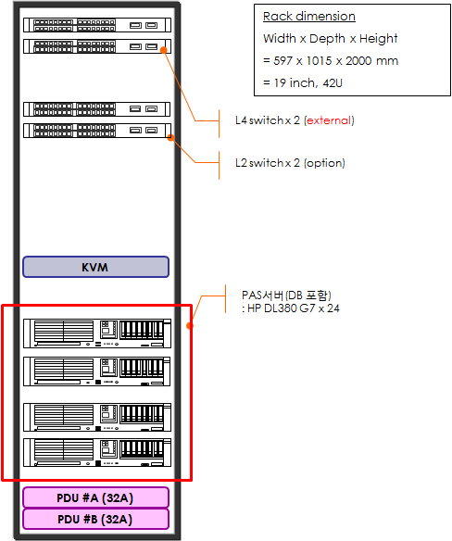


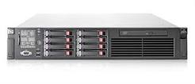

시스템 구성 :: H/W 제원 구성
2. 제안 시스템
본 제안시스템은 제안요청서에 제시된 H/W 사양(HP DL380 G7/Redhat) 을 만족합니다.
- 기타 추가 장비로는 2port HBA/NIC와 L2/L4 스위치가 요구됩니다.
H/W 제원 구성 = 4 x HP DL380 G7 + optional (L2/L4 switch)
시스템 | 제원 | 수량 | 주요기능/용도
L4 스위치 | Alteon 3408E (외부 L4 switch 사용 가능) | 2 | 외부 접근을 위한 가상 IP 제공 L4~7 레벨 로드 밸런싱 16G 백 본 제공 (8 x GbE)
L2 스위치 | Cisco 2950 (외부 L4 switch를 L2로 사용 가능) | 2 | 24 x 10/100/1000T
PAS | HP DL380G7 - Redhat Enterprise (OS) -apache/tomcat6 (Spring) mongoDB 2.0.1 | 4 | - - Web/WAS (MVC Framework) NoSQL
SAN/NAS | External SAN/NAS |  | 4 x HBA (2 port) 필요 4 x 10/100/1000T NIC (2 port) 필요
구분 |  | 구성
제원소개 | 프로세서 | 2 x Intel 2.4GHz Intel (2p12c)
 | 메모리 (최대) | 16 GB
 | 네트워크 어댑터 | 2개의 10/100/1000T Port
 | 확장 슬롯 | 2개의 PCIe (low profile)
 | 내장 스토리지 | 2 x 300GB SAS
 | 미디어베이 | DVD+/-RW
 | 운영체제 | Linux (RHEL4)
 | 폼 펙터 | 2 RU

Slide 7
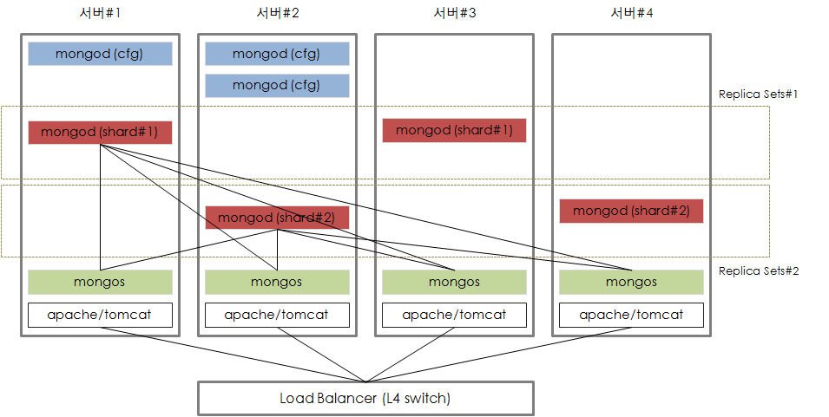


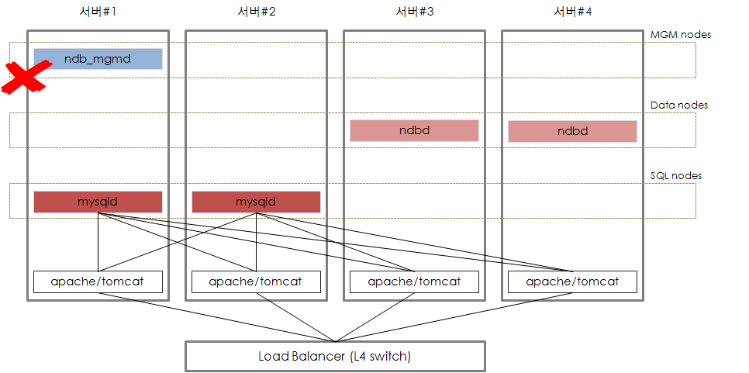
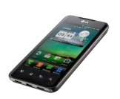
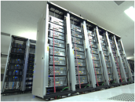
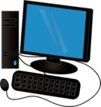
시스템 구성 :: SW 모듈 구성
2. 제안 시스템
본 제안시스템은 제안요청서에 제시된 S/W 사양(apache) 을 만족합니다.
- 단, DBMS의 경우 MySQL을 이용한 구성이 불가능하여, NoSQL기반의 mongoDB를 제안합니다.
S/W 구성 = apache/tomcat + mongoDB
S/W 모듈 | 제원 | 수량 | 주요기능/용도
WAS | apache/tomcat (+ Spring) | 4 | 웹 서비스 프레임워크 (J2EE)
NoSQL | mongos | 4 | mongoDB routing client
 | mongod | 4 | DB core, 2 replica-sets(2 shard)로 구성됨
 | mongod (configure) | 3 | cluster 정책 서버 = 1 or 3으로 구성해야 함.
RDBMS | MySQL cluster | - | 구성 불가 (node >= 최소 5개)
MySQL cluster = 3개의 논리적 node 필요
- MGM nodes
- Data nodes
- SQL nodes
But, 3개의 node는 동일한 서버에 구축하는 것을 권고하지 않음 (2중화 구성 불가)
모바일 agent
DSTA/LQMS
분석화면

Slide 8
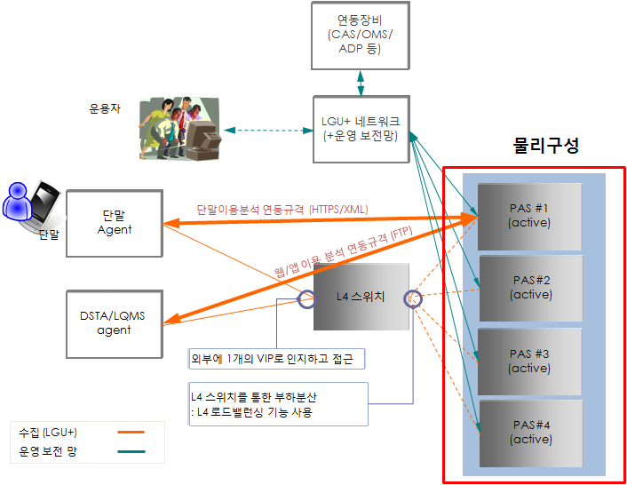
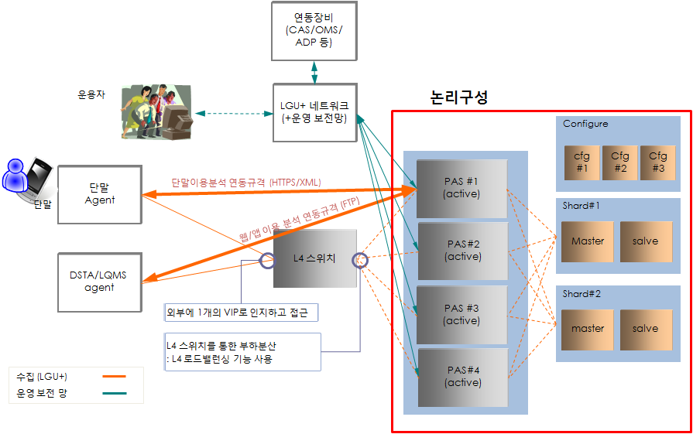

시스템 구성 :: N/W 구성
2. 제안 시스템
본 제안시스템은 N/W 구성은 다음과 같이 물리적인 4개의 서버에 8개의 서비스 node를 구성하였습니다.
- 단, 안정적인 DB 서비스 구성을 위하여, 5개의 물리적인 서버가 필요할 것으로 보입니다.
N/W 구성 = (물리적 4 x HP DL380 G7 => 논리적 4개 WAS + 2개 Cluster/Shard)

Slide 9
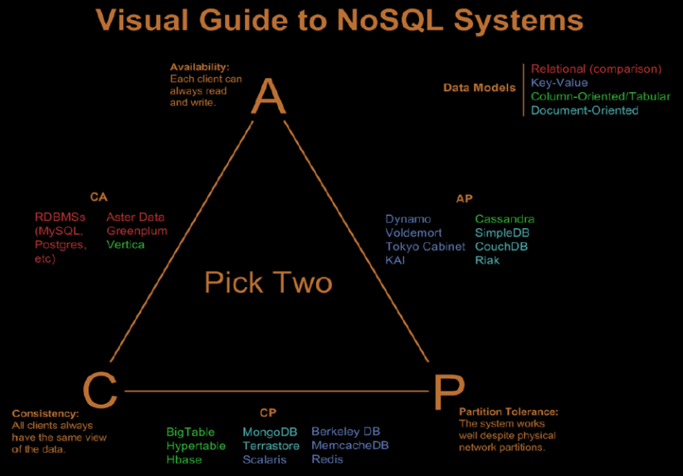
시스템 구성 :: DB 구성(안)/NoSQL
2. 제안 시스템
본 제안시스템은 제안요구서에 요구되는 다양한 기능을 수용하기 위한 DBMS로서,
아래 도입사유처럼 데이터규모의 확대와 웹-서비스의 구조변화를 고려하여 NoSQL 계열을 이용하여 개발할 예정입니다.
왜 NoSQL을 선택했는가? = 요구사항 (Sparse/Mass data, Scale-out)
정의 | No SQL = Not Only SQL
특징 | RDB의 한계를 극복하기 위한 데이터 저장소의 새로운 형태로 수평적 확장성 제공 (join이 없고, 고정된 스키마가 없음) Map: key-value 형태의 자료 저장/관리 - Persistence: 데이터저장소 역할 Distrubute: 분산환경 (복제/저장) – 별도 분산파일시스템 필요 gfs, hdfs Sorted: key/value 정렬기능 Multi-dimentional: nested Map 지원 Sparse: 비정형 Data model
도입이유 | 데이터 규모의 확대 - 저장할 데이터가 많아지면서 읽고/쓰기에 있어서 RDB가 제약 요소가 됨 RDB의 수평적 확장성 한계로 새로운 해결책이 필요 웹 서비스의 구조 변화 - 저장할 데이터의 형태가 계속 변화 - 사용자의 데이터 요구가 일관적이지 않고 다양함
선택 | 20개 이상의 NoSQL 제품 존재 - BigTable, Dynamo, Cassandra, CouchDB, MongoDB, Hbase, Riak 등 - 자신의 목적에 맞는 NoSQL 제품을 선택 필요(각각의 특징 파악 필요)
정의 | Consistency: 각각의 사용자가 항상 동일한 데이터를 조회 Availability: 모든 사용자가 항상 읽고 쓸 수 있음 Partition tolerance: 물리적 네트워크 분산 환경에서 시스템이 잘 동작 예#1) 장애로 인해 특정 node가 대기하는 상태 => Availability 小 예#2) 요청이 장애로 대기하는 상태 => Partial tolerance 小
관계 | 데이터 저장소 = CAP 중에서 2가지만 선택 가능 예#1) RDB는 CA에 특화 => 분산 환경 적용이 어려움. 예#2) NoSQL은 CAP 중에서 C 또는 A를 일부 포기 => 분산 확장 가능 NoSQL 의 수평확장 방법 = 데이터 관계 형 포기 또는 느슨한 트랜잭션 구조 채택

Slide 10
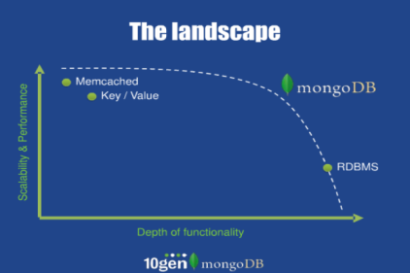
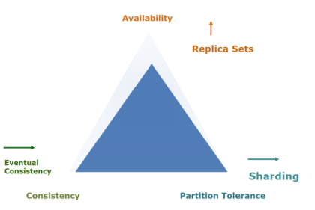
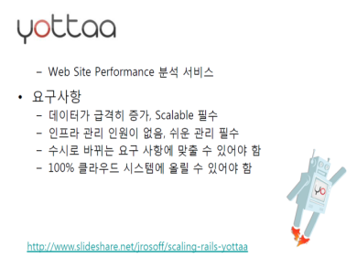
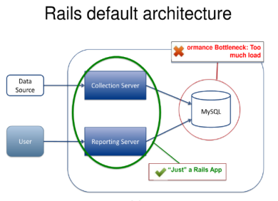
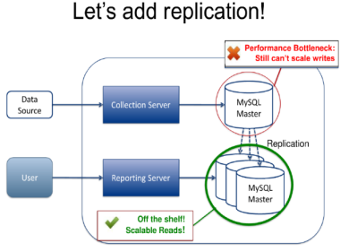
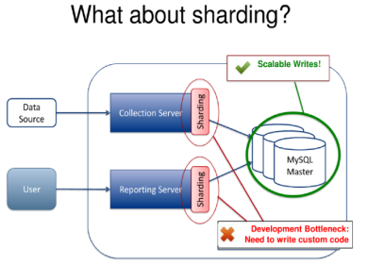
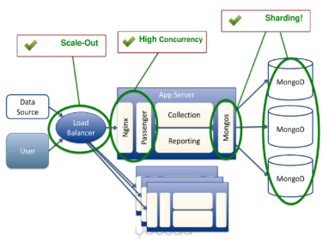



시스템 구성 :: DB 구성(안)/mongoDB
2. 제안 시스템
본 제안시스템은 제안요구서에 요구되는 기능(로그에 적합, 빠른 입/출력, 다양한 기능, 기존 RDB 수용성 등)을 고려하여, mongoDB를 DBMS로 선정하여 개발할 예정입니다.
왜 mongoDB를 사용하는가? = { RDB 유사, 성능/기능, 기술지원, 레퍼런스 }
Feature | MongoDB | Riak | HyperTable | Hbase
Logical Data Model | Rich document | Rich document | Column Family | Column Family
Support for CAP | CA | AP | CA | CA
Dynamic Additional/removal of Node | Support | Support | Support | Support
Multi DC support | Support | Not Support | Support | Support
Interface | JAVA, Python, Perl,. | JSON over HTTP | Rest, Thrift, JAVA | C++, Thrift
Persistence Model | Disk | Disk | Memory + Disk | Memory + Disk
Comparative Performance | Better (C++) | Better (Erlang) | Better (C++) | Good(Java)
Commercial Support | 10gen.com | Basho Technologies | Hypertable Inc | Cloudera
타 사이트 구축 사례
[#1] 기존 Rails 구조
[#2] MySQL Replication
[#3] MySQL sharding
[#4] mongoDB

Slide 11

시스템 구성 :: DB 구성(안)/mongoDB
2. 제안 시스템
본 제안시스템에서 사용할 mongoDB는 다음과 같은 특징을 가지며, 아래 언급된 고려사항을 감안하여 개발할 예정입니다.
- 기본적인 API 구조는 RDBMS와 유사
mongoDB(huMongous DB) 주요 특징 및 기술
○ mongoDB 주요 특징
○ 기본 API
구분 | 주요 특징 | 고려 사항
Data model | Document oriented storage
Index | 빠른 Search 기능 지원 (but, Index는 메모리에 저장되기 때문에 메모리 크기에 영향을 많이 받음) Geospacial 인덱스 지원, multikey | 하드웨어 메모리 크기 설계 중요
Update | 빠른 업데이트 (no row lock, no table lock)
Blob support (/w GridFS) | GridFS를 이용 Binary 데이타 저장이 가능 / 파일, 이미지 (일반) meta 정보=>DBMS, binary=>File System | GridFS 성능 검증 필요
MapReduce | 자체 MapReduce 분석 지원
Querying | RDBMS와 유사한 Query (API) 제공 (타 NoSQL)key-value 저장 중심
Replication | Master-Slave Replication 지원
Sharding | 데이타 Auto-Sharding 아키텍쳐 지원
구성 요소 | Collection RDBMS 테이블 (document를 포함) Document RDBMS Row와 유사 (schema Free) 문서마다 고유 키 값을 가짐 (“_id”): 미 지정 시 자동생성
삽입:
- db.collName.save( {name: “mongo”} );
조회:
- db.collName.find()
db.collName.find( {name: “mongo”} )
db.collName.find( {…}, {name: 1, ssn:1} )
db.collName.find(…).sort ( {userid: 1} )
db.collName.find({}, {}, 10, 20);
db.collName.count()
수정
db.collName.update({userid:“madvirus”},{lastupts: val},false);
삭제
db.collName.remove( {} )
인덱스 생성
- db.collectionName.ensureIndex ( {userid: 1, regts: 1} )
기타
Group(), min(), max(), $in, $where (or 연산)
Reference: Foursquare
최근 1,000만 이용자를 돌파
매일 300만 건 체크인
총 7.5억 건의 체크인 데이터누적.
-서비스 환경
. Amazon EC2 기반
. 40대 장비/8 Clusters 구성
. mongodb
-적용이유: Auto-Sharding

Slide 12
성능/용량
2. 제안 시스템
본 제안시스템 단말 이용 분석 서비스에 대한 성능/용량 산출을 위해 [표1 단말 agent 전송항목]을 기준으로,
다음과 같이 로그 모델링을 산출하였습니다.
단말 이용분석 관련 로그 모델링 (263회/일/단말)
항목 | 비고 | 회수/일
비행기 모드로 전환 |  | 0.04
배터리 상태가 변화 |  | 8.00
배터리 상태가 낮음 |  | 2.00
배터리의 상태가 위험 수준에서 양호한 상태로 전환 |  | 1.00
부팅이 끝났을 때 |  | 0.14
카메라 버튼이 눌림 | 카메라 사용 빈도 | 5.00
사용자가 일시적으로 system dialog를 없앰 |  | 1.00
환경설정이 변경 됨 |  | 4.00
날짜가 변경 됨 |  | 1.00
내장 메모리가 매우 적은 상태 |  | 0.07
내장 메모리가 양호 한 상태 |  | 1.00
물리적 docking state가 변함 |  | 2.00
패키지 리소스 사용 가능 |  | 1.00
패키지 리소스 사용 불가 |  | 0.05
GoogleTalk 세션이 설정됨 |  | 0.00
GoogleTalk 세션이 닫힘 |  | 0.00
헤드셋이 연결 됨 | 미디어 어플 사용 빈도 | 5.00
헤드셋이 분리 됨 | 미디어 어플 사용 빈도 | 5.00
입력 방식이 변경 됨 |  | 2.00
장치의 위치가 변경 됨 | 위치 정보 | 5.00
ACTION_DEVICE_STORAGE_LOW에 이은 메모리를 정리 이벤트 |  | 1.00
unmount 되지 않은 상태 외부 미디어 장치를 물리적으로 제거 |  | 1.00
미디어 버튼이 눌림 | 어떤 미디어 어플을 사용하는 지 | 5.00
미디어가 마운트 되었을 때 해당 미디어를 checking | 어떤 미디어 어플을 사용하는 지 | 5.00
외부 저장 장치를 제거 |  | 1.00
외부 미디어가 마운트 |  | 5.00
외부 미디어는 있으나 호환되지 않는 file system을 사용 |  | 0.10
외부 미디어가 제거 |  | 0.20
미디어 스캐너가 디렉토리 스캔을 완료 | 어떤 미디어 파일이 저장되었는지 | 5.00
미디어 스캐너에게 파일을 스캔하고 미디어 데이터베이스에 추가하도록 요청 | 어떤 미디어 파일이 저장되었는지 | 5.00
미디어 스캐너가 디렉토리 스캔을 시작 | 어떤 미디어 파일이 저장되었는지 | 5.00
USB mass storage와 연결되어 unmounted 됨 |  | 1.00
외부 미디어가 존재하지만 마운트 불가 |  | 0.10
외부 미디어가 존재하지만 마운트 시점에 마운트 하지 못함 |  | 0.10
기존 응용프로그램의 새 버전이 설치 됨 | 응용프로그램 종류/사용 빈도 | 0.20
사용자의 휴대폰에서 발신 (발신 전화번호 추출) | 휴대폰 발신 정보, 자주 사용하는 번호 | 10.00
새로운 apk파일이 추가 (새로 어플을 설치 시) | 응용프로그램 종류 | 0.14
apk파일의 정보가 수정 | 응용프로그램 종류 | 0.14
패키지 데이터를 삭제 됨 | 응용프로그램 종류 | 0.14
해당 응용 프로그램이 처음 시작될 때 | 응용프로그램 종류 | 1.00
응용 프로그램이 실행 됨 | 응용프로그램 종류 | 0.14
새로운 apk파일을 설치 됨 | 응용프로그램 종류 | 0.14
apk파일(설치되어 있던 어플)을 삭제 됨 | 응용프로그램 종류 | 0.14
기존에 설치된 어플리케이션 패키지가 새로운 버전의 어플리케이션 패키지로 설치 됨 | 응용프로그램 종류/사용 빈도 | 1.00
사용자가 해당 패키지를 다시 시작 하며, 해당 프로세스가 모두 종료 됨 | 응용프로그램 종류 | 1.00
충전기에 연결 됨 (외부 전원이 들어 올 때) |  | 2.00
충전기와의 연결이 해제 됨 |  | 2.00
컨텐츠의 내용이 변경 됨 (content provider활용하여 변경된 내역 추출) | 특정 어플의 사용 빈도, 어플 내 변경 내역 | 4.00
장치가 재부팅 됨 |  | 0.10
화면이 off 됨 |  | 10.00
장치가 종료 됨 |  | 0.10
시간대(timezone)가 변경 됨 | 로밍 | 0.04
시간이 설정 됨 |  | 1.00
사용자 UID가 변경 됨 (신규 생성, 삭제, 변경..) | 사용하는SNS 서비스 종류, 사용 빈도 | 0.03
Usb mass storage 모드로 들어감 | PC Sync 사용 빈도 | 2.00
usb mass storage 모드가 종료됨 | PC Sync 사용 빈도 | 2.00
잠금 상태에서 keygaurd 화면이 사라짐 |  | 10.00
월페이퍼가 변경 됨 (변경된 월페이퍼 종류) | 핸드폰 바탕화면 종류/변경 빈도 | 0.05
Wi-fi가 활성화 상태 여부 (SSID 추출) | WiFi 사용 빈도, SSID 정보, 위치 기반 파악 | 15.00
Wi-fi 연결이 성공, 연결 해제 (SSID추출) | WiFi 사용 빈도, SSID 정보, 위치 기반 파악 | 15.00
Wi-fi 연결 상태가 변경 (SSID추출) | WiFi 사용 빈도, SSID 정보, 위치 기반 파악 | 15.00
액세스 포인트 연결 설정 상태가 변경 되었을 때 | WiFi 사용 빈도, SSID 정보, 위치 기반 파악 | 15.00
액세스 포인트 스캔 완료 (SSID 추출) | WiFi 사용 빈도, SSID 정보, 위치 기반 파악 | 15.00
RSSI(신호강도) 가 변경 |  | 50.00
background data 설정 값이 변경 |  | 2.00
네트워크 연결에 변화가 있음 |  | 10.00

Slide 13
성능/용량
2. 제안 시스템
본 제안시스템 단말 이용 분석 서비스에 대한 5만 가입자 기준 성능/용량을 산출한 결과입니다.
가입자: 5만 기준, 요구 tpmC 13,201 < 705,652 (만족)
구 분 |  | 소 구분 | 항 목 | 산정 수치 | 보정 계수 | Comments
총 사용자 |  |  |  | 50,000 |  | WEB 전체 사용자
CPU | WAS | 기준 트랜잭션 | 동시 사용자 | 3,958 | 8% | =1.9시간/1일/인 (평균)
 |  |  | 관련 처리 페이지 | 12 | 0.003034546 | 초당 처리되는 페이지 건수
 |  |  | 추가 업무 트랜잭션 | 14 | 20% | 추가업무 트랜잭션
 |  | PEAK 트랜잭션 보정 | Peak day 보정 | 19 | 30% | special condition
 |  |  | Peak time 보정 | 75 | 300% | special condition
 |  | WAS 트랜잭션 로드보정 | 워크로드 | 97 | 30% | JSP/Servlet/EJB
 |  | TPMC로 변환 | tpmC로 변환 | 1,889 |  | HP server 계열 : 800TPS=15,506TpmC
 |  | 보정계수 | 업무의 증가율 | 2,455 | 30% | 업무의 증가율 예상
 |  |  | 암호화 SSL | 3,265 | 33% | 암호화 Connection보정 / HTTPS
 |  |  | 네트워크, 튜닝 | 4,245 | 30% | 여유율 보정
 |  |  | 애플리케이션디자인, 데이터베이스 | 5,519 | 30% | 서버 Connection Load 보정
 |  |  | 클러스터링 | 7,726 | 40% | 클러스터링 여유율 보정(1.4)
 |  |  | 시스템 여유율 | 10,044 | 30% | 여유율 보정
 |  | 시스템 구성 | Server로 load 분산 | 5,022 | 2.00 | 1대 이상의 Server로 load 분산
 |  |  | 장애 여유율 | 7,533 | 50% | 서버 장애에 대한 워크로드 보정
 |  | 산출 TpmC | WAS - 요구 tpmC | 7,533 |  | 제안 서버 성능
 | DB | 기준 트랜잭션 수 | 동시 사용자 | 3,958 | 8%
 |  |  | 관련 처리 트랜잭션 | 12 | 0.003034546
 |  |  | 추가 업무 트랜잭션 | 16 | 33% | 암호화/복호화
 |  | PEAK 트랜잭션 보정 | Peak day 보정 | 21 | 30% | special condition
 |  |  | Peak time 보정 | 83 | 300% | special condition
 |  | TPMC로 변환 | tpmC로 변환 | 1,610 |  | HP server 계열 : 800TPS=15,506TpmC
 |  | 보정계수 | 사용자수에 대한 보정 | 3,542 | 120% | 동시접속에 영향
 |  |  | Application 구조 보정 | 5,668 | 60% | 암호키 단순검색
 |  |  | Application 부하 보정 | 5,668 | 0%
 |  |  | 네트워크 보정 | 5,668 | 0%
 |  |  | 시스템 여유율 | 5,668 | 0% | 여유율 보정
 |  | 시스템 구성 | Server로 load 분산 | 3,779 | 1.50
 |  |  | 장애 여유율 | 5,668 | 50%
 |  | 산출 TpmC | DB - 요구 tpmC | 5,668
요구 tpmC |  |  |  | 13,201
 |  |  | HP DL380 G7 (2P12C 2.4GHz/16GB) | 705,652

Slide 14
성능/용량
2. 제안 시스템
본 제안시스템 단말 이용 분석 서비스에 대한 10만 가입자 기준 성능/용량을 산출한 결과입니다.
가입자: 10만 기준, 요구 tpmC 26,401 < 705,652 (만족)
구 분 |  | 소 구분 | 항 목 | 산정 수치 | 보정 계수 | Comments
총 사용자 |  |  |  | 100,000 |  | WEB 전체 사용자
CPU | WAS | 기준 트랜잭션 | 동시 사용자 | 7,917 | 8% | =1.9시간/1일/인 (평균)
 |  |  | 관련 처리 페이지 | 24 | 0.003034546 | 초당 처리되는 페이지 건수
 |  |  | 추가 업무 트랜잭션 | 29 | 20% | 추가업무 트랜잭션
 |  | PEAK 트랜잭션 보정 | Peak day 보정 | 37 | 30% | special condition
 |  |  | Peak time 보정 | 150 | 300% | special condition
 |  | WAS 트랜잭션 로드보정 | 워크로드 | 195 | 30% | JSP/Servlet/EJB
 |  | TPMC로 변환 | tpmC로 변환 | 3,777 |  | HP server 계열 : 800TPS=15,506TpmC
 |  | 보정계수 | 업무의 증가율 | 4,910 | 30% | 업무의 증가율 예상
 |  |  | 암호화 SSL | 6,531 | 33% | 암호화 Connection보정 / HTTPS
 |  |  | 네트워크, 튜닝 | 8,490 | 30% | 여유율 보정
 |  |  | 애플리케이션디자인, 데이터베이스 | 11,037 | 30% | 서버 Connection Load 보정
 |  |  | 클러스터링 | 15,452 | 40% | 클러스터링 여유율 보정(1.4)
 |  |  | 시스템 여유율 | 20,088 | 30% | 여유율 보정
 |  | 시스템 구성 | Server로 load 분산 | 10,044 | 2.00 | 1대 이상의 Server로 load 분산
 |  |  | 장애 여유율 | 15,066 | 50% | 서버 장애에 대한 워크로드 보정
 |  | 산출 TpmC | WAS - 요구 tpmC | 15,066 |  | 제안 서버 성능
 | DB | 기준 트랜잭션 수 | 동시 사용자 | 7,917 | 8%
 |  |  | 관련 처리 트랜잭션 | 24 | 0.003034546
 |  |  | 추가 업무 트랜잭션 | 32 | 33% | 암호화/복호화
 |  | PEAK 트랜잭션 보정 | Peak day 보정 | 42 | 30% | special condition
 |  |  | Peak time 보정 | 166 | 300% | special condition
 |  | TPMC로 변환 | tpmC로 변환 | 3,220 |  | HP server 계열 : 800TPS=15,506TpmC
 |  | 보정계수 | 사용자수에 대한 보정 | 7,085 | 120% | 동시접속에 영향
 |  |  | Application 구조 보정 | 11,336 | 60% | 암호키 단순검색
 |  |  | Application 부하 보정 | 11,336 | 0%
 |  |  | 네트워크 보정 | 11,336 | 0%
 |  |  | 시스템 여유율 | 11,336 | 0% | 여유율 보정
 |  | 시스템 구성 | Server로 load 분산 | 7,557 | 1.50
 |  |  | 장애 여유율 | 11,336 | 50%
 |  | 산출 TpmC | DB - 요구 tpmC | 11,336
요구 tpmC |  |  |  | 26,401
 |  |  | HP DL380 G7 (2P12C 2.4GHz/16GB) | 705,652

Slide 15
성능/용량
2. 제안 시스템
본 제안시스템 단말 이용 분석 서비스에 대한 50만 가입자 기준 성능/용량을 산출한 결과입니다.
가입자: 50만 기준, 요구 tpmC 132,006 < 705,652 (만족)
구 분 |  | 소 구분 | 항 목 | 산정 수치 | 보정 계수 | Comments
총 사용자 |  |  |  | 500,000 |  | WEB 전체 사용자
CPU | WAS | 기준 트랜잭션 | 동시 사용자 | 39,583 | 8% | =1.9시간/1일/인 (평균)
 |  |  | 관련 처리 페이지 | 120 | 0.003034546 | 초당 처리되는 페이지 건수
 |  |  | 추가 업무 트랜잭션 | 144 | 20% | 추가업무 트랜잭션
 |  | PEAK 트랜잭션 보정 | Peak day 보정 | 187 | 30% | special condition
 |  |  | Peak time 보정 | 750 | 300% | special condition
 |  | WAS 트랜잭션 로드보정 | 워크로드 | 974 | 30% | JSP/Servlet/EJB
 |  | TPMC로 변환 | tpmC로 변환 | 18,886 |  | HP server 계열 : 800TPS=15,506TpmC
 |  | 보정계수 | 업무의 증가율 | 24,552 | 30% | 업무의 증가율 예상
 |  |  | 암호화 SSL | 32,654 | 33% | 암호화 Connection보정 / HTTPS
 |  |  | 네트워크, 튜닝 | 42,450 | 30% | 여유율 보정
 |  |  | 애플리케이션디자인, 데이터베이스 | 55,186 | 30% | 서버 Connection Load 보정
 |  |  | 클러스터링 | 77,260 | 40% | 클러스터링 여유율 보정(1.4)
 |  |  | 시스템 여유율 | 100,438 | 30% | 여유율 보정
 |  | 시스템 구성 | Server로 load 분산 | 50,219 | 2.00 | 1대 이상의 Server로 load 분산
 |  |  | 장애 여유율 | 75,328 | 50% | 서버 장애에 대한 워크로드 보정
 |  | 산출 TpmC | WAS - 요구 tpmC | 75,328 |  | 제안 서버 성능
 | DB | 기준 트랜잭션 수 | 동시 사용자 | 39,583 | 8%
 |  |  | 관련 처리 트랜잭션 | 120 | 0.003034546
 |  |  | 추가 업무 트랜잭션 | 160 | 33% | 암호화/복호화
 |  | PEAK 트랜잭션 보정 | Peak day 보정 | 208 | 30% | special condition
 |  |  | Peak time 보정 | 831 | 300% | special condition
 |  | TPMC로 변환 | tpmC로 변환 | 16,102 |  | HP server 계열 : 800TPS=15,506TpmC
 |  | 보정계수 | 사용자수에 대한 보정 | 35,424 | 120% | 동시접속에 영향
 |  |  | Application 구조 보정 | 56,678 | 60% | 암호키 단순검색
 |  |  | Application 부하 보정 | 56,678 | 0%
 |  |  | 네트워크 보정 | 56,678 | 0%
 |  |  | 시스템 여유율 | 56,678 | 0% | 여유율 보정
 |  | 시스템 구성 | Server로 load 분산 | 37,785 | 1.50
 |  |  | 장애 여유율 | 56,678 | 50%
 |  | 산출 TpmC | DB - 요구 tpmC | 56,678
요구 tpmC |  |  |  | 132,006
 |  |  | HP DL380 G7 (2P12C 2.4GHz/16GB) | 705,652

Slide 16
성능/용량
2. 제안 시스템
본 제안시스템 단말 이용 분석 서비스에 대한 5만 가입자 기준 성능/용량을 산출한 결과입니다.
가입자: 5만 기준, 요구 메모리 12G < 16G (만족)
구 분 |  | 소 구분 |  | 항 목 | 산정 수치 | 보정 계수 | Comments
 |  | System |  | OS/Kernel | 512 |  | 단위: MB
Mem | WAS |  |  | other System | 128 |  | 단위: MB
 |  | WAS서버(Heap Size) |  | WAS서버(Heap Size) | 3,072 | 12 | core당 256GB(core개수)
 |  | Other Application |  | Other Application | 500
 |  | 소계 |  | 소계 | 3,700
 |  | 보정계수 |  | Unix Buffer Cache | 4,255 | 15% | 전체 Memory의 15% 보정
 |  |  |  | AP Tunning 보정 | 5,106 | 20% | AP. 최적화
 |  | 시스템 구성 |  | System 여유율 | 6,638 | 30% | Resource Utilization 70% 유지
 |  | 제안 Memory |  |  | 6,638
 | DB | DBMS | DBMS |  | 3,110
 |  | 보정계수 | Peak day 보정 |  | 3,110 | 0%
 |  |  | Peak time 보정 |  | 3,110 | 0%
 |  |  | Unix Buffer Cache |  | 3,732 | 20%
 |  |  | Cluster |  | 5,972 | 60%
 |  | 시스템 구성 | System 여유율 |  | 5,972 | 0%
 |  |  | 장애 여유율 |  | 5,972 | 0%
 |  | 제안 Memory |  |  | 5,972
요구 tpmC |  |  |  |  | 12,610
 |  |  | HP DL380 G7 (2P12C 2.4GHz/16GB)

Slide 17
성능/용량
2. 제안 시스템
본 제안시스템 단말 이용 분석 서비스에 대한 10만 가입자 기준 성능/용량을 산출한 결과입니다.
가입자: 10만 기준, 요구 메모리 14G < 16G (만족)
구 분 |  | 소 구분 |  | 항 목 | 산정 수치 | 보정 계수 | Comments
 |  | System |  | OS/Kernel | 512 |  | 단위: MB
Mem | WAS |  |  | other System | 128 |  | 단위: MB
 |  | WAS서버(Heap Size) |  | WAS서버(Heap Size) | 3,072 | 12 | core당 256GB(core개수)
 |  | Other Application |  | Other Application | 500
 |  | 소계 |  | 소계 | 3,700
 |  | 보정계수 |  | Unix Buffer Cache | 4,255 | 15% | 전체 Memory의 15% 보정
 |  |  |  | AP Tunning 보정 | 5,106 | 20% | AP. 최적화
 |  | 시스템 구성 |  | System 여유율 | 6,638 | 30% | Resource Utilization 70% 유지
 |  | 제안 Memory |  |  | 6,638
 | DB | DBMS | DBMS |  | 4,173
 |  | 보정계수 | Peak day 보정 |  | 4,173 | 0%
 |  |  | Peak time 보정 |  | 4,173 | 0%
 |  |  | Unix Buffer Cache |  | 5,007 | 20%
 |  |  | Cluster |  | 8,012 | 60%
 |  | 시스템 구성 | System 여유율 |  | 8,012 | 0%
 |  |  | 장애 여유율 |  | 8,012 | 0%
 |  | 제안 Memory |  |  | 8,012
요구 tpmC |  |  |  |  | 14,649
 |  |  | HP DL380 G7 (2P12C 2.4GHz/16GB)

Slide 18
성능/용량
2. 제안 시스템
본 제안시스템 단말 이용 분석 서비스에 대한 50만 가입자 기준 성능/용량을 산출한 결과입니다.
- 용량 산출 결과, 50만 가입자 기준 시 현재 메모리에 대한 증설이 요구됩니다.
가입자: 50만 기준, 요구 메모리 30G > 16G (불만족)
구 분 |  | 소 구분 |  | 항 목 | 산정 수치 | 보정 계수 | Comments
 |  | System |  | OS/Kernel | 512 |  | 단위: MB
Mem | WAS |  |  | other System | 128 |  | 단위: MB
 |  | WAS서버(Heap Size) |  | WAS서버(Heap Size) | 3,072 | 12 | core당 256GB(core개수)
 |  | Other Application |  | Other Application | 500
 |  | 소계 |  | 소계 | 3,700
 |  | 보정계수 |  | Unix Buffer Cache | 4,255 | 15% | 전체 Memory의 15% 보정
 |  |  |  | AP Tunning 보정 | 5,106 | 20% | AP. 최적화
 |  | 시스템 구성 |  | System 여유율 | 6,638 | 30% | Resource Utilization 70% 유지
 |  | 제안 Memory |  |  | 6,638
 | DB | DBMS | DBMS |  | 12,671
 |  | 보정계수 | Peak day 보정 |  | 12,671 | 0%
 |  |  | Peak time 보정 |  | 12,671 | 0%
 |  |  | Unix Buffer Cache |  | 15,206 | 20%
 |  |  | Cluster |  | 24,329 | 60%
 |  | 시스템 구성 | System 여유율 |  | 24,329 | 0%
 |  |  | 장애 여유율 |  | 24,329 | 0%
 |  | 제안 Memory |  |  | 24,329
요구 tpmC |  |  |  |  | 30,967
 |  |  | HP DL380 G7 (2P12C 2.4GHz/16GB)

Slide 19
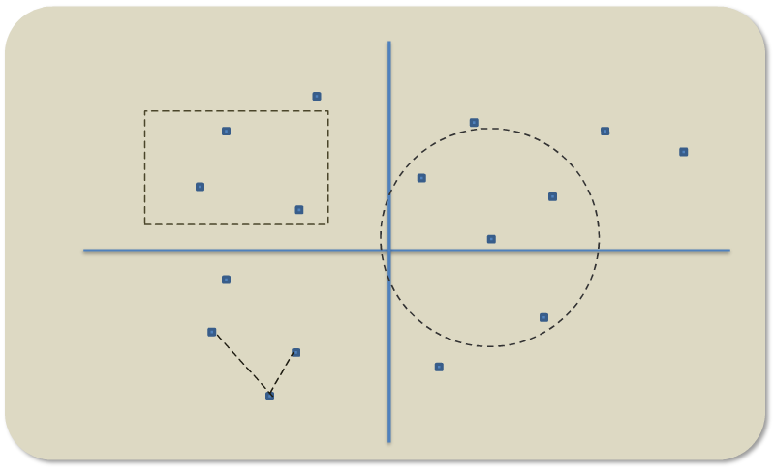
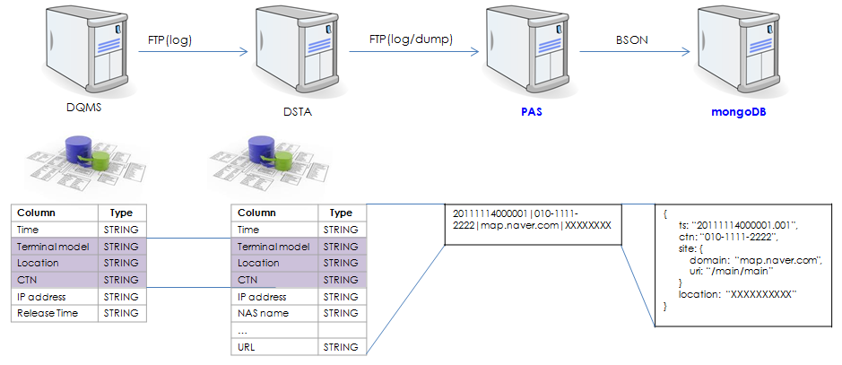
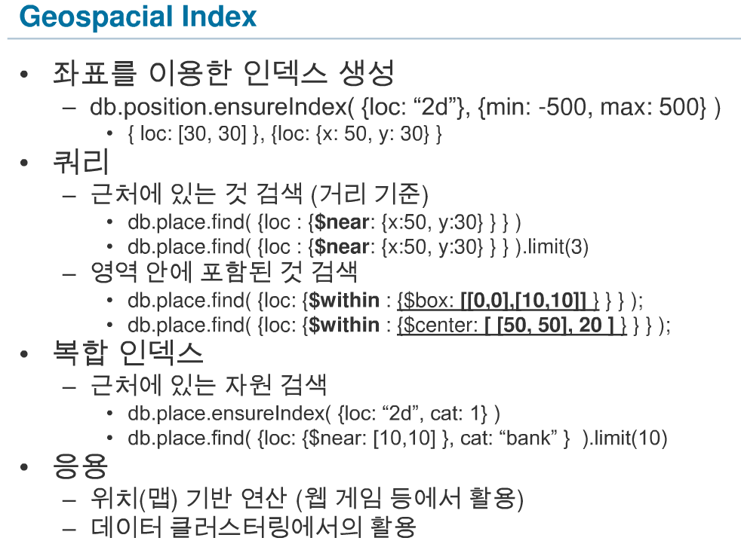
주요 기능 :: LQMS/DSTA 연동
2. 제안 시스템
본 제안시스템은 LQMS/DSTA로부터 로그 연동을 통해 모바일 앱/웹 이용 행태를 분석하도록 개발됩니다.
- 아래 내용은 DSTA 로그/DB가 가지고 있는 위치정보를 이용한 위치정보 활용 예시
DSTA/LQMS 로그 연동/ 위치 정보 활용(예시) = Geospacial Index 지원/mongoDB
DSTA로부터 필요정보 획득
(연동방식은 협의 필요)
Log로부터 Document 생성/입력
JSON 형태
획득한 위치정보를 위/경도변환
- BSC/FA/sector => 위/경도
(위치관련 DB 연동 필요)
DQMS 로부터 필요정보 획득
(단말유형/위치/전화번호)

Slide 20
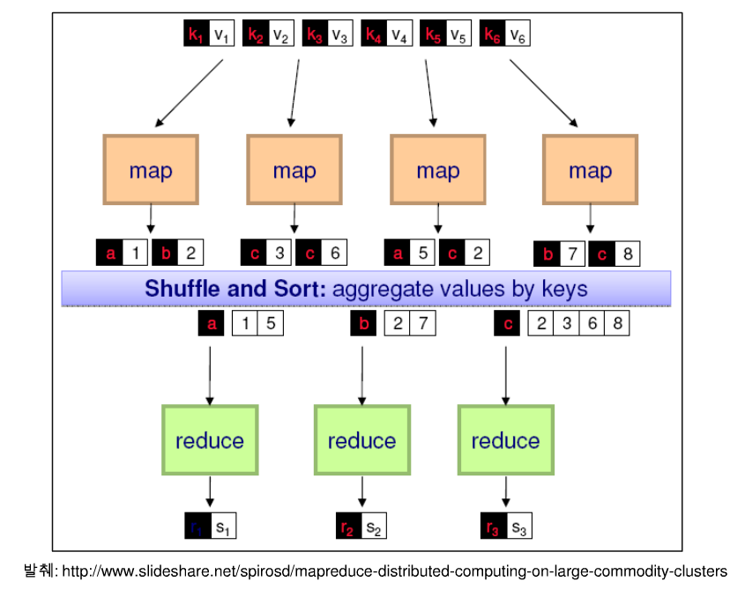
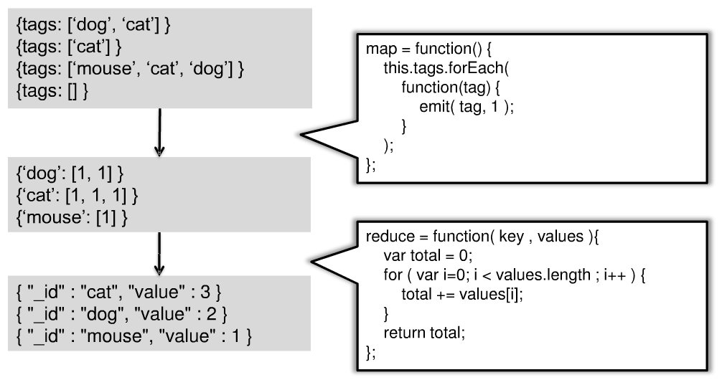
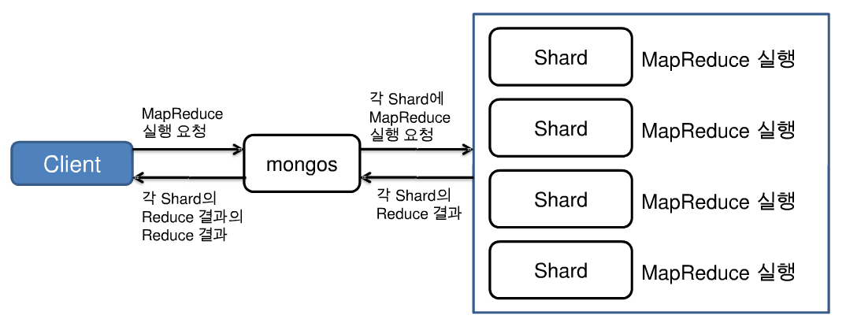
주요 기능 :: 분석/MapReduce 기능
2. 제안 시스템
본 제안시스템은 mongoDB 자체 MapReduce 기능을 이용하여 데이터를 분석하는 기능을 제공합니다.
- 타 NoSQL 제품의 경우 외부 MapReduce기능을 사용하는 경우가 많음 (예: hdfs/hadoop)
MapReduce/mongoDB를 이용한 분석 기능
MapReduce
Google이 창안한 대량의 데이터 집합을 많은 컴퓨터로 병렬처리(2단계로 구성: Map – Reduce)
응용분야: 데이터 클러스터링 연산, 웹 로그 통계 생성, 데이터 추출/필터링 용도
1단계: Map()/merge
2단계: Reduce()/sort

Slide 21
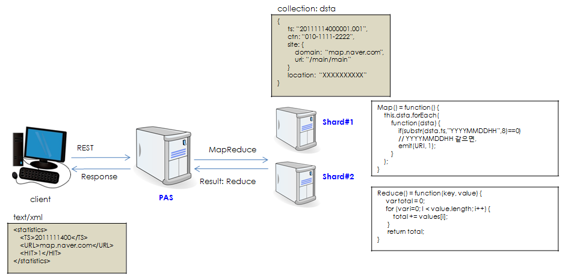
주요 기능 :: 분석/MapReduce기능
2. 제안 시스템
본 제안시스템은 mongoDB 자체 MapReduce 기능을 이용하여 데이터를 분석하는 기능을 제공합니다.
- 아래 설명은 기존에 수집된 dsta collection을 이용한 통계분석 및 관리 방법 예시
MapReduce/mongoDB를 이용한 통계 분석 기능 (예시)
시간대 별 URL 접근 - 모바일 앱/웹 랭킹 산출(예시)
DSTA/LQMS와 연동하여, 기 등록된 collection 대상
Client로부터 MapReduce command를 수신
PAS는 연결된 Shard에 MapReduce를 분산처리 요청
결과 값을 수신하여, client에 전달. (XML)
결과값은 collection(=table)을 지정하여, 별도 저장
1단계: Map()/merge
2단계: Reduce()/sort

Slide 22
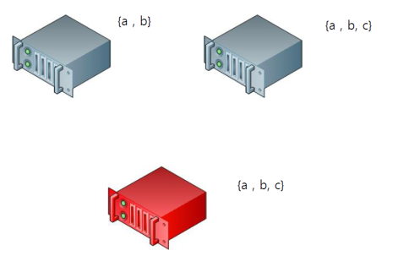
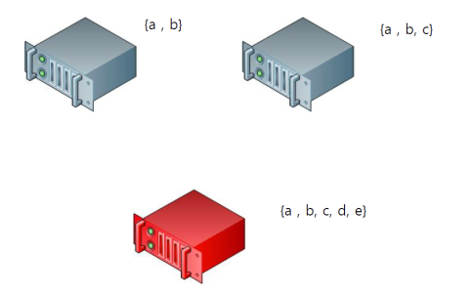
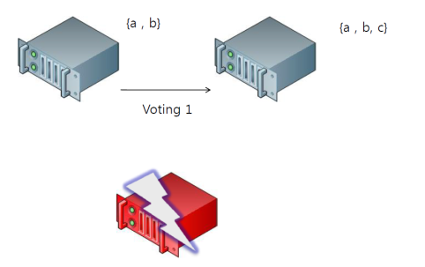
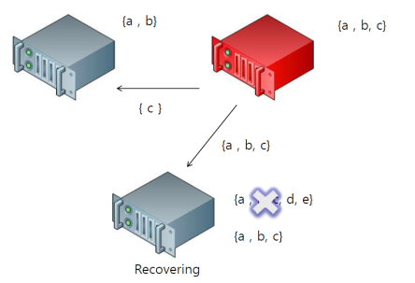
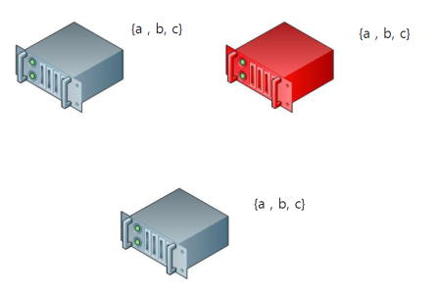
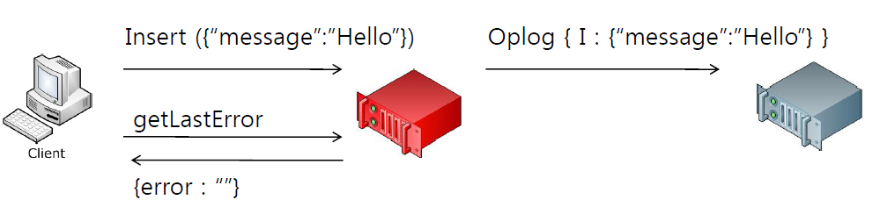
주요 기능 :: 무 손실 보장 기능
2. 제안 시스템
본 제안시스템은 대부분의 DBMS HA기능인 Replication 자체의 손실 가능성에 대하여, 무 손실 보장 기능을 제공합니다.
- 아래 설명은 Fire-forgot 기능의 출현 배경 및 극복 방안
HA (Replication) 운용 시, DB 손실 극복 방안
○ 모든 DB Replication은 자료 전송 중 장애가 발생하면, 자료(Log) 손실 가능성
1
2
3
4
○ 극복방안 - Fire-forgot: client는 write의 결과를 문의하지 않는 방식 사용 (더 빠르게 write)
이후, client는 getLastError() 함수를 호출하여 마지막 발생 오류를 점검하는 방식 사용
5

Slide 23
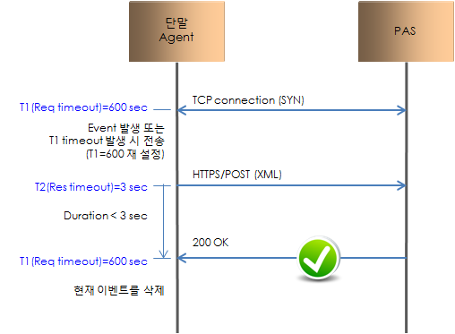
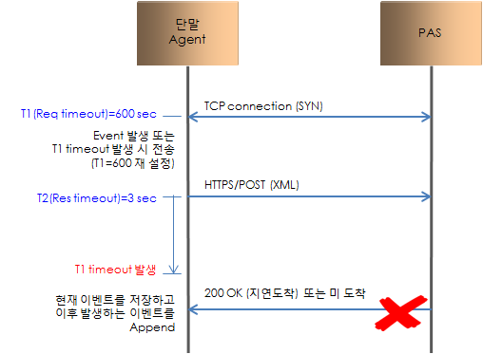
주요 기능 :: 재 전송 관리 기능
2. 제안 시스템
본 제안시스템은 Mobile agent와 연동 중에 Log 손실을 감안하여, 다음과 같은 비 정상 전송 관리 방안을 제안합니다.
- 아래 설명은 2개의 timer (t1, t2)를 이용한 이벤트 로그 관리 방안임.
Timer를 이용한, 비 정상 전송 관리
○ 단말 agent는 2개의 Timer를 설정하여 관리
- T1: 연결관리에 사용 (heartbeat) – 연결의 Keep-alive가 확인되면 재설정 (default: 600초)
- T2: 재 전송 timer 로 사용 – 실제 재전송은 없음, 다음 이벤트/heartbeat에 전송 (default: 600초)
[정상 전송 시]
[비 상 전송 시]

Slide 24
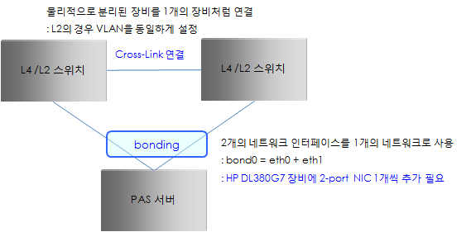
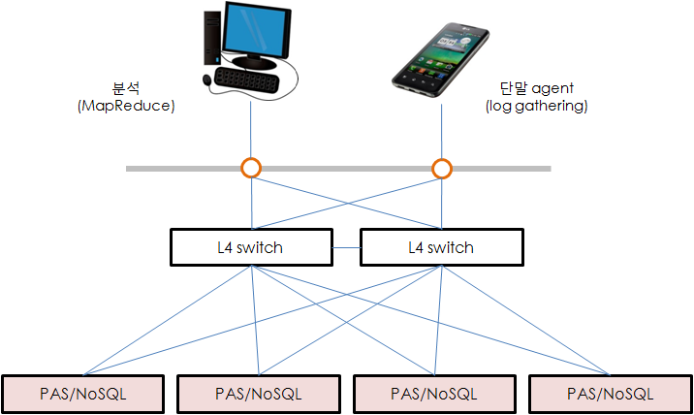
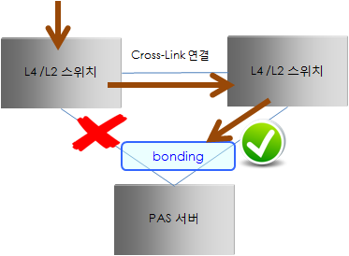
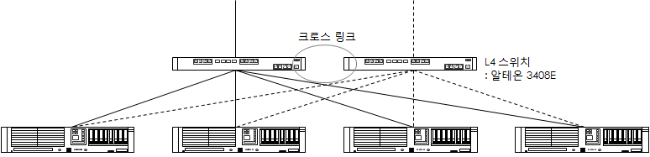
주요 기능 :: 2 중화 서비스
2. 제안 시스템
본 제안시스템은 무 정지 서비스를 제공하기 위하여, 다음과 같이 주요 제원에 대해 2중화로 구성되어 있습니다.
- 단, L2 switch 장비의 경우에는 전원2중화를 지원하지 않으므로 협의가 필요
주요 제원 별 2중화 구성
○ 시스템 단위 2 중화 제원 구성
○ 서버 N/W 2중화 구성 (bonding)
시스템 | 제원 |  | 수량 | 2중화 구성방식
L4 스위치 | Alteon 3408E |  | 2 | 2+0 (dual active)
L2 스위치 | Cisco 2950 |  | 2 | 2+0 (dual active), 전원 단 중화/협의 필요
WAS 서버 | HP DL380G7 | Apache/tomcat | 4 | 4+0 (dual active)
MongoDB | HP DL380G7 | Mongodb | 4 | 2 set (1+1 redundant; master-slave)
NIC | Ethernet | 10/100/1000T | 4 | 1+1( 2 set; bonding기술; 별도 2port NIC 필요)
○ 서비스 N/W 2중화 구성

Slide 25
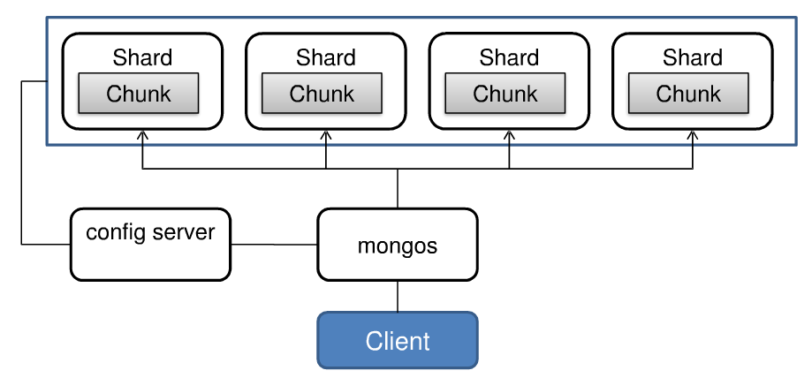
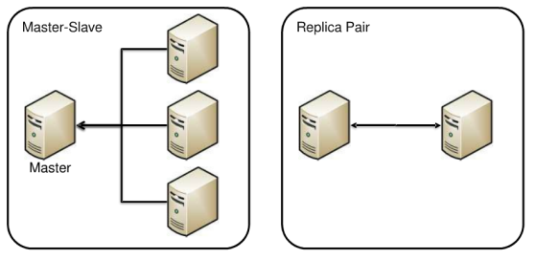
주요 기능 :: Scale-out/DB-sharding
2. 제안 시스템
본 제안시스템은 DBMS가 제공하는 Sharding 기술을 이용하여, scale-up 없는 확장 성을 제공합니다.
- 타 DBMS는 대부분 수동 sharding (only) 지원
Auto-sharding 기능을 이용한 확장 성 제공
○ 시스템 단위 2 중화 제원 구성
○ mongos를 통해 Shard에 분할 저장
정의 | Sharding은 데이터를 분할해 다른 서버에 나누어 저장하는 과정 데이터를 여러 서버에 분할 Scale-Up 없이 더 많은 데이터를 저장, 처리 가능 Sharding은 거의 모든 DBMS가 지원 - 타 DBMS: 어플리케이션 단에서 처리/관리하는 방식(수동) - MongoDB: Auto-Sharding 제공
구조 | Shard 키로 설정된 칼럼의 범위를 기반으로 각각의 값에 맞는 Shard에 저장 필요 시 Shard를 추가하여 Migration 하여 확장 가능 사용하는 Application에서는 Mongos 라는 라우팅 프로세스로만 연결함 (별도 Shard의 구조에 대한 이해, 구조변경/수정 필요 없음)
필요 | 쓰기(DB Write)가 빈번 현재 장비 디스크 공간이 부족 애플리케이션에 영향을 주지 않고 증가하는 부하와 데이터를 처리하기 위한 장비 추가(Scale-Out)만 진행하면 됨.
○ 확장방안
(성능이슈) 필요한 Shard를 추가하고, configure-server 수정
(디스크공간이슈) Shard 내 disk 추가
○ shard 내 replica-set을 구성하여 2중화 제공

Slide 26
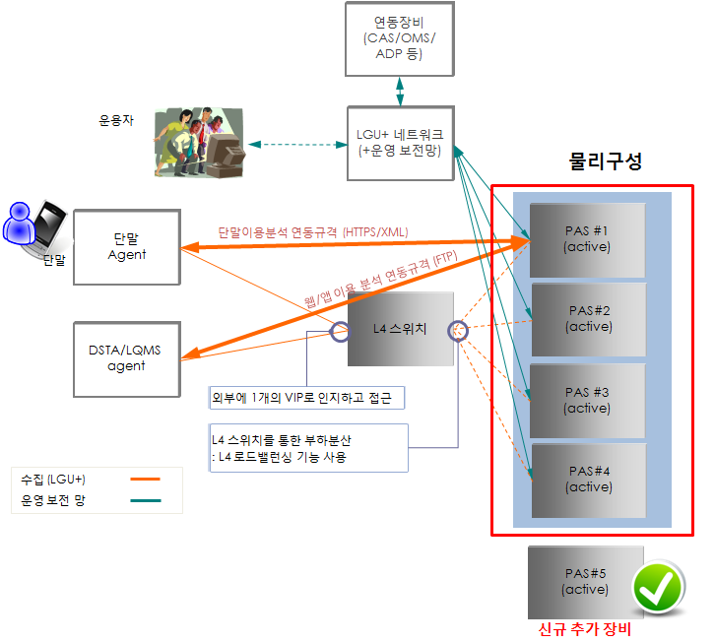
주요 기능 :: Scale-up/WAS
2. 제안 시스템
본 제안시스템은 외부에서 손쉽게 PAS 서버에 접근할 수 있도록, 부하분산장치로서 L4 스위치를 제안합니다.
- 단, L4 스위치의 경우 LGU+ 보유장비를 사용해도 무방함.
L4 스위치 (Load Balancer) 기능을 이용한 확장 성 제공
○ L4 스위치를 이용한 확장 성
1) 확장 성 (가상 IP/VIP를 이용한 클러스터링)
- 특정 VLAN을 서버팜으로 지정하고,
- 증설 서버를 배치
2) LB 기능 (부하 분산)
- Agent로부터 REST 요청이 오면,
- L4 스위치는 지정된 서버 팜(Server-Farm)에
- 지정된 방식으로 부하분산하여 전달 (default: round-robin)
3) Fail-over 기능 (2 중화)
- L4 스위치는 별도로 watch-dog 기능을 수행하여,
- 특정 서버의 서비스가 동작하지 않는 경우, 트래픽을 분배하지 않음

Slide 27
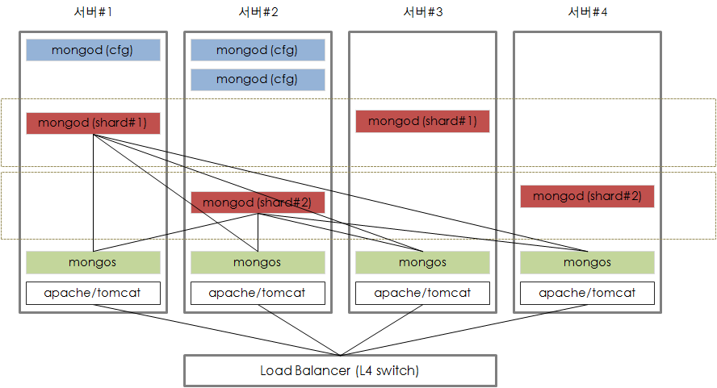
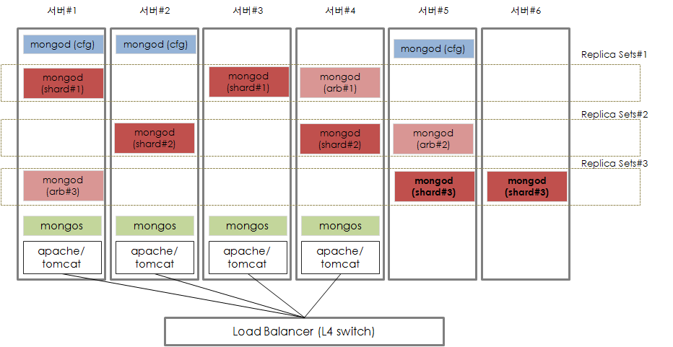
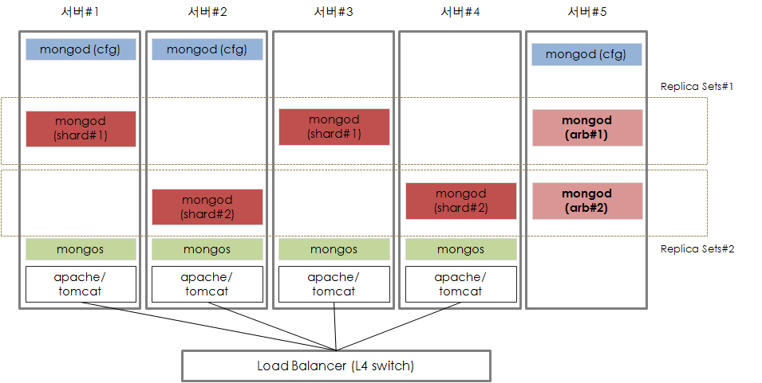
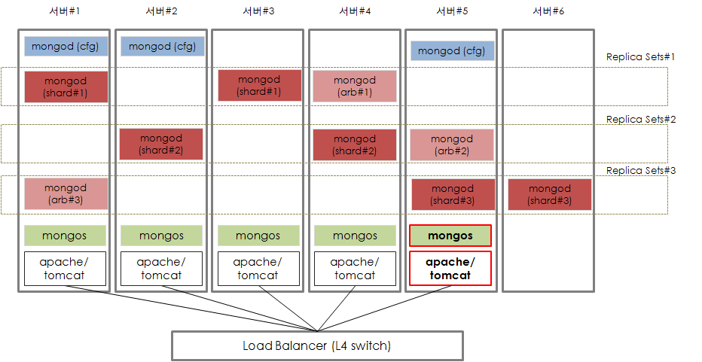
주요 기능 :: Scale-up/서버 단위 시나리오
2. 제안 시스템
본 제안시스템은 다양한 증설 이슈로 서버 단위 확장 시나리오를 고려하여, 다음과 같은 node 구성을 제안합니다.
- 아래 설명은 여러 환경(조건)에서 구성 가능한 방안임.
서버 단위 증설 시, 시스템(SW, HW) 배치 방안
○ 제안 구성 (4대)
○ 제안 구성 (6대) – shard 추가 구성
DB write I/O 증가 시
○ 제안 구성 (5대) – replica-sets 안정성 확보
○ 제안 구성 (6대) – was 및 shard 추가 구성
DB dual master 우려 시
Transaction 증가 시

Slide 28
주요 기능 :: 보안 기능
2. 제안 시스템
본 제안시스템은 모바일 agent와의 연동 시, text기반 XML 내에 포함된 고객정보를 보호하기 위해 다음과 같은 암호화 방안을 제안합니다.
SADB 를 이용한 공개키 방식의 암호화 제안
○ XML 보안방식 적용 (예)
○ XML 보안 방식 제안
<?xml version="1.0" encoding="UTF-8"?>
<!DOCTYPE plist PUBLIC "-//uPRESTO//DTD PLIST 1.0//EN" "http://www.upresto.com/DTDs/PropertyList-1.0.dtd">
<event>
<airplane-mode>1</airplane-mode>
<battery>3</battery>
<call>+82-10-1234-5678</call>
< new-apk >what’s app</new-apk>
</event>
XML 원문에 대해 암호화하는 방식은 <encode> 필드 사이에 암호화된 binary 내용을 base64로 encode하여 전달하는 방식을 사용하는 것을 제안합니다.
[1] 최초 단말이 설치
[2] 단말은 PAS 서버와 통신하여 SADB 16개를 download 받음
(또는 pre-configure)
[3] SADB 구성은 다음과 같음.
SADB[16] = { {iK 알고리즘, iK, cK 알고리즘, cK}, }
// iK: integrity key, cK: cyphering key
[4] 데이터를 전송하기 전에,
SADB [] 중 임의의 iK 알고리즘을 선택하고,
해당 인덱스를 SPI(security parameter index)로 지정
[5] 128 bit 암호를 임의로 생성하고,
선택된 iK 알고리즘을 적용하여 <encoded>필드 전체를 암호화
[6] 암호화된 결과를 base64로 인코딩하고,
128bit 키를 SADB[]의 iK로 암호화
[7] <encoded> 필드 내에 base64 인코딩 결과를 기록하고, 암호화된 키를 key 필드에 hex로 표시함
적용 이후
<?xml version="1.0" encoding="UTF-8"?>
<!DOCTYPE plist PUBLIC "-//uPRESTO//DTD PLIST 1.0//EN" "http://www.upresto.com/DTDs/PropertyList-1.0.dtd">
<spi value=3 />
<encoded key=“FF010202040506070809101112131415FF”>
SVNBKjAwKiAgICAgICAgICAqMDAqICAgICAgICAgICowMSo5ODc2NTQzMjEgICAgICAqMTIq DAwNTU1MTIzNCAgICAgKjkxMDYwNyowMTExKlUqMDAyMDAqMTEwMDAwNzc3KjAqVCo+CkdT KlBPKjk4NzY1NDMyMSo4MDA1NTUxMjM0KjkyMDUwMSoyMDMyKjc3MjEqWCowMDIwMDMKU1Qq CkdFKjEqNzcyMQpJRUEqMSoxMTAwMDA3NzcK
</encoded>

Slide 29
주요 기능 :: 통계 산출 기능
2. 제안 시스템
본 제안시스템은 모바일 agent로 부터 수신된 전송항목을 감안, 다음과 같은 통계항목을 산출해 보았습니다.
- 아래 설명은 방송통신위원회 보고자료를 원천 데이터를 활용해서 산출한 예시임.
스마트 폰 이용실태 조사/방송통신위원회 - 단말 Agent 수신 원천 데이터 활용 통계 산출 (예시)
○ 스마트 폰 이용행태 (인터넷 포함)
항목 | 조사 내용 | 통계자료/추출방안
스마트 폰 선택 시 고려사항 | 디자인/크기 또는 화면크기/화질 | ◐ | SAS DB 연동
스마트 폰 이용시간 | 일 평균 1.9시간 | ● | 화면 on/off
스마트 폰 이용장소 | 이동중인 교통수단 또는 가정 | ◐ | 위치정보
스마트 폰 서비스 이용 현황 | 달력/일정관리/알람/시계/정보검색(웹) | ● | 응용프로그램 관련 정보
스마트 폰 이용 행동 및 인식 | 사용자의 50.2% 인터넷이용 증가 | ● | 응용프로그램 관련 정보
항목 | 조사 내용 | 통계자료/추출방안
스마트 폰/최근 인터넷 이용시기 | 92.5%가 스마트폰으로 인터넷 | ● | 응용프로그램관련 정보
스마트 폰/인터넷접속경로 | 모바일 웹사이트(37%)통해 인터넷 | ● | 응용프로그램
스마트 폰/인터넷이용빈도 및 시간 | 인터넷 이용시간 58분/일 | ● | 응용프로그램/화면off
스마트 폰/인터넷접속방법 | 3G(60.3%), 선호도-3G:45%, WiFi:45% | ● | 응용프로그램/WiFi 정보
○ 모바일 앱 이용 현황
항목 | 조사 내용 | 통계자료/추출방안
스마트 폰/모바일-앱 다운로드 | 최근 1개월 이내(~69.5%) | ◐ | 응용프로그램/ADP연동
스마트 폰/다운로드 빈도 및 개수 | 21.7% ‘하루에 1번 이상’’ | ● | 응용프로그램/ADP연동
월 평균 유료 모바일앱 구입비용 | 10명 中 3명 5천원 이상 지출 | ● | 응용프로그램/ADP연동
설치 및 이용 모바일앱 개수 | 1인 평균 28개 (8.9개 이용) | ◐ | 응용프로그램(스캔)/ADP연동
다운받은 모바일앱 유형 | 게임/오락(73.9%) | ◐ | 응용프로그램/ADP연동
화면 On, 응용프로그램의 스캔 이벤트 필요 (예상)

Slide 30

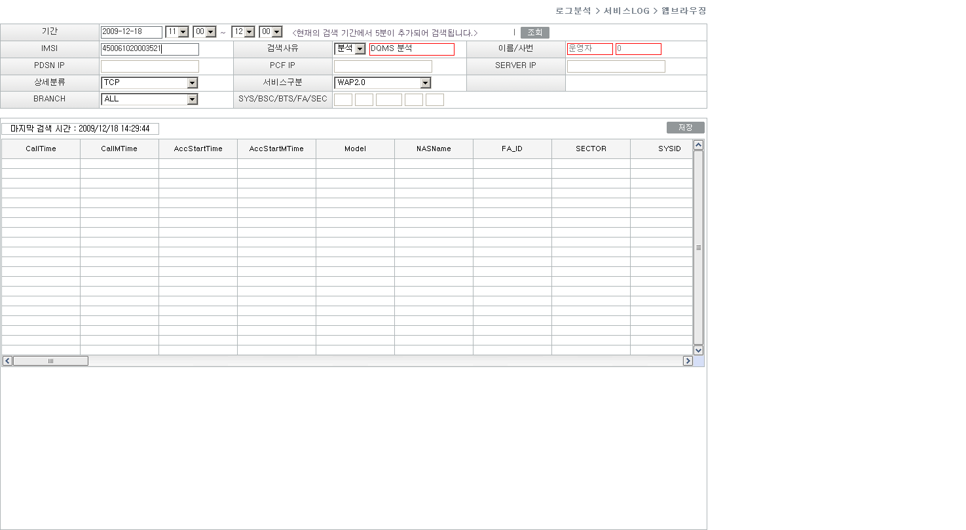
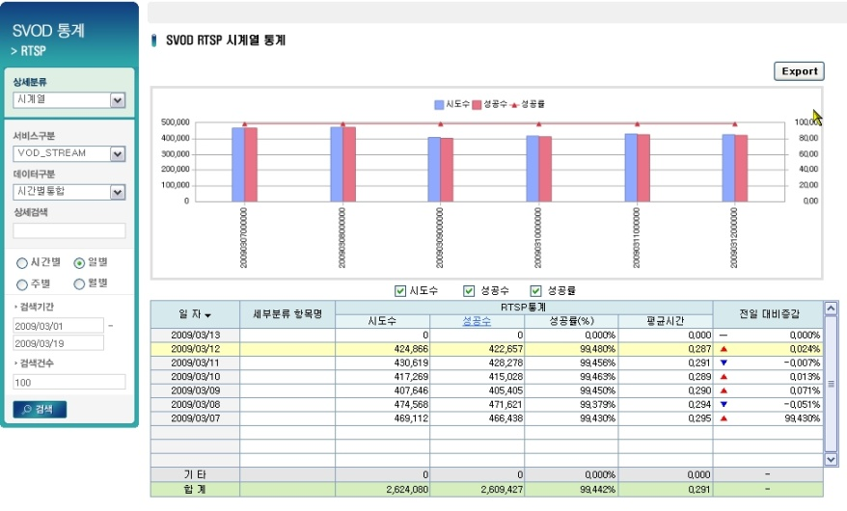
주요 기능 :: 관리 페이지 기능
2. 제안 시스템
본 제안시스템은 다음과 같은 관리 페이지 기능을 제공합니다.
회원관리 및 정보 조회 기능
○ 인증/회원정보 관리 기능
○ 조회기능 (CTN/기간 별)
레벨 | 설명
Admin | 운영자 아이디의 삭제/추가/수정은 ADMIN 등급의 운용자만 실행 가능 모든 명령어를 실행할 수 있는 권한
Normal | 각각의 명령어 설정 값에 따라 실행할 수 있는 명령어가 존재 일반적으로 사용자에 대한 등록/삭제/변경을 제외한 명령어 수행 불가
Viewer | 시스템의 구성정보에 대한 수정이나 변경에 대한 실행 명령어 수행불가

Slide 31
3. 품질보증계획 및
안정화 지원 방안

Slide 32


품질보증 계획
3.품질보증계획 및 안정화 지원 방안
○ 추진 조직
○ 추진 절차
프로젝트 총괄 책임자
품질목표 수립
품질보증계획 수립
품질보증 계획서
프로젝트 관리자
전사 품질지원
사업 관리자
산출물검토
산출물검토
산출물 검토결과서
개발 관리자
품질보증활동 수행
단계 말 검토
품질평가
품질보증활동 기록
구축 / 개발자
시험
제안사 전문가그룹 자체 감사/진단 (SQA 및 SEPG)
직책 | 역할 | 담당자
프로젝트 총괄 책임자 | 사업부 내 영업부서, 기술부서를 총괄 본 사업 품질의 최종적인 책임자 | 장현웅 상무
전사 품질지원 | 전사 품질체계 수립 (정책/프로세스/가이드/방법론/도구확산) 프로젝트 착수게획, 범위관리, 프로젝트 단계별 on-site교육 아키텍쳐 설계 및 검증 리스크 진단 시험 평가 | 전승훈 차장
프로젝트 관리자 | 프로젝트팀 내의 역할 및 책임 분배 프로젝트 계획 수립 및 수행 고객측 인수책임자와 의사소통 유지 진행사항과 의사결정사항을 필요한 부서에 보고 제품검사 결과에 따른 시정조치 | 이동환 차장
사업 관리자 | 프로젝트에 대한 품질시스템 적용을 감시 프로젝트 형상표준과 품질목표를 설정 워크스루의 실행주관, 품질보증활동 주관 각 단계의 표준 및 절차를 설정하고 이행을 확인 | 황해연 이사
시험 결과서
시정관리
시정조치 요구 및 결과 확인
시정조치 요구서
시정조치 결과서
결함 예방활동 강화
프로젝트 품질담당자의 단계 말 검토 및 품질평가 수행
프로젝트팀과 독립된 전문가그룹의 진단활동 수행
철저한 시험
단위, 통합, 시스템성능 시험 수행 및 결과 보고
시험결과 반영을 통한 시스템 보완 및 개선
시스템 성능시험 수행 지원
관리수준의 분석 및 개선
요구사항 기반의 Checklist 사용
단계별 품질활동 기록 및 분석을 통한 관리절차 개선

Slide 33
안정화 방안
3.품질보증계획 및 안정화 지원 방안
○ 기술지원 대상/범위
○ 기술지원 절차
분야 | 대상자 | 기술지원 목록 | 기술지원 방법
상용 S/W | 개발자 / 시스템 운영자 | 환경설정 및 구동방법 S/W 상태 관리 및 운영 S/W 버전 관리 Patch 적용 및 관리 | 업무분석 및 설계 시 공동 참여 S/W 운영자 교육 제공 관리절차를 문서화하여 운영자매뉴얼 형태로 제공
응용 S/W | 개발자 / 시스템 운영자 | 데이터 구조 프로그램 개발방법론 단위/통합 테스트 방법 시스템 이행 방법 시스템 유지보수 절차 및 관리방법 | 시스템구축 초기단계부터 실무인력 투입 업무 분석/설계 시 공동 참여 개발도구 사용 교육 및 프로그램 제작 단위/시스템 시험을 위한 시나리오 개발 유지보수 절차수립 및 관리방법 작성 지원
유지 보수 | 시스템 운영자 | 유지보수 관련 고려사항 업무에 필요한 기술지원 데이터 서비스 품질관리 활동 지원 | 유지보수 작업 Hard copy 기술자료 제공 데이터 품질관리 시스템을 통한 데이터 서비스 품질 관리 활동을 지속적으로 지원
유상
지원
현상 파악
하자보증 계약확인
해당업체 연락
유상
지원
현상 파악
현상 조치
조치 확인
계약 확인
유지
보수
현황점검
이상유무 발생
유지보수 발생
유/무상
확인
유지보수 발생
현상조치 및 내용확인
유
지
보
수
절
차
조
치
완
료
무상
지원
현상 파악
해당업체 연락
담당자 조치의뢰
무상
지원
현상 파악
현상 조치
조치 확인
조치완료 확인
하자보증 이력관리
유지보수 발생
현상조치 및 내용확인
조치
완료
이력관리, 조치완료 확인
장애발생 시 비상연락 체계 가동
비상연락망 리스트 확인
1단계 : 1차 담당 연락
1차 담당자에게 비상연락
이력관리를 통한
체계적인 장애
관리 대응능력 향상
2단계 : 2차 담당 연락
1차 담당 연락실패 시
2차 담당에게 비상연락
3단계 : 3차 담당 연락
1차/2차 담당 연락실패 시
3차 담당에게 비상연락

Slide 34
4. 개발 일정

Slide 35
주요 개발 일정
4. 개발 일정
2011년
2012년
11월
12월
1월
2월
3월
4월
Kick-Off
분석/설계
로그분석 자료 전달 (NHN)
(02/17)
웹/앱 이용분석 서버 개발
검수
(02/29)
단말이용분석 서버 개발
(03/09)
(03/30)
검수
Step.1
Initiation
요구사항
분석
범위
기술서
개발계획서
Step.2
Planning
NoSQL
설계
NoSQL
DB 설계
단말분석
서버설계
단말분석
서버 설계
UI 시나리오
웹/앱 분석
서버설계
웹/앱 분석
서버 설계
WAS/MVC
설계
MySQL
설계
MySQL
DB 설계
Step.3
Execution
단말 agent
연동개발
BSON, sharding
개발
Map-Reduce
개발
단말이용
분석연동
UI/UX
및
운영관리
기능개발
검증
단말 agent 연동 규격
DSTA LQMS 분석
WAS
개발
통계 부
개발
로그분석설계서
UI/UX 시나리오
DSTA agent
개발
Legacy
연동개발
웹/앱 이용
분석연동
MySQL
개발
Step.4
Closure
검수항목
검수
검수
설치매뉴얼
시험절차서
운영자매뉴얼
검수항목
완료보고서
시험절차서

Slide 36
5. 제안회사 설명

Slide 37













회사 소개
5. 제안회사 설명
유프레스토는 CDMA,WCDMA, WiBro, 4G/LTE, IMS 등 이동통신 네트워크 기술에 특화된
대용량 데이터 트래픽 수집 및 분석 관련 핵심기술을 기반으로 이동통신 데이터 네트워크 솔루션 및 컨버전스 서비스 플랫폼을 공급하는 개발 전문회사입니다.
유프레스토 현황
○ 회사 현황
○ Patents
법인명 | 주식회사 유프레스토 (www.upresto.com)
설립일 | 2005년 5월 26일
자본금 | 936 백 만원
종업원 | 41명 (연구.개발: 31명)
주요제품 | △이동통신 솔루션 (데이터 서비스 최적화/품질분석, 데이터빌링 솔루션) △컨버젼스 서비스 플랫폼 (증강현실/AR, 사물지능통신/M2M, 전자광고/Digital signage)
사업장 | 서울시 강남구 대치동 981-1 해암빌딩 12층
Patents (국내 10, 해외 5) | 국내 | 해외
사용자의 메뉴 탐색 경로 추적 시스템 | ○ | ○
이동통신망에서의 호 분석 시스템 | ○ | ○
이동 통신망에서의 데이터 서비스 품질 측정 시스템 및 그 방법 | ○ | ○
이동 통신망 검증 시스템 및 그 방법 | ○ | ○
이동 통신망에서의 서비스 시나리오 검증 시스템 및 그 방법 | ○ | ○
데이터 전송량 분석 시스템 및 데이터 전송량 분석 방법 | ○
무선통신모듈이 탑재된 메모리장치를 이용한 디스플레이 관리 | ○
온라인을 이용하여 최적전문가 컨설팅시스템 및 그 제어방법 | ○
이어폰커넥터를 구비한 호스트통신장비와 오디오경로 통신방법 | ○
페이퍼리스 영수증 발행시스템 및 그 방법 | ○
○ 보유 기술
○ Partners
△유.무선통신 프로토콜분석 △고 용량 데이터처리 △영상합성 △스마트기기 어플(iPhone, Android, WM 등) △클라우드/분산처리기술 △가상화기술

Slide 38
회사 주요 연혁
5. 제안회사 설명
2011 | 11.10 KT WNTAS 데이터품질분석 시스템 11.08 LGU+ DQMS(데이터품질분석시스템) 시스템 고도화 11.08 LGU+ 대용량 BSD(과금 세분화) 수주 11.08 KISA 미래융합서비스 시범사업 협약 체결 11.07 LGU+ DSTA 시스템 성능 고도화 11.07 LGU+ 데이터서비스제어기 성능 고도화 11.05 KT WNTAS 데이터 품질분석 시스템 기능 고도화 수주 11.04 SKT 스마트쇼핑 개발 수주 11.03 LGU+ DQMS 데이터 품질분석 시스템 고도화 수주 11. 03 LGU+ DQMS 증설 공급 수주 11.02 LGU+ BSD, DSC 증설 공급 수주 11.01 SKT 스마트 카트 개발 수주
2010 | 10.12 KT NTAS 용량 증설 수주 10.08 LGU+ BSD, DSC 증설 공급 수주 10.08 KT 쿡-타운 AR (iPhone, Android) app 개발 수주 10.06 LGU+ DSC 증설 공급 수주 10.06 KT Wibro 호 처리 시스템 개발 10.06 KT NTAS 고도화 프로젝트 수주 10.06 TL9000 인증 10.05 KISA 대용량 SIP 트래픽정보 수진센서 구현 수행 10.04 KT 증강현실 서비스 ‘Qook타운’런칭 10.04 LGU+ BSD 공급 계약 10.01 LGU+ 데이터품질 측정기능 개발 및 DRMS 구축
2009 | 09.12 LGU+ 단말기반 품질분석 시스템(MMDAS) 개발 09.10 KT Mobile IPTV 국책과제 단말 대역확장 기술 개발 09.09 INNOBIZ 인증 09.09 LGU+ 데이터 서비스 제어기(DSC) 공급 09.07 케이블연구원 IMS/RLS 개발/구축 09.06 LGU+ DQMS 품질분석시스템 공급 09.04 KISA 넷플로우기반 SIP 응용트래픽 통계시스템 구축 09.02 KT Wibro DBDM/TBTM 단말체감품질통계시스템 구축
2008 | 08.09 KT Wibro 웹서비스 최적화 프로젝트 수주 08.08 LGU+ Flash 변환 서버 구축 08.06 LGU+ MHS서비스 품질측정 시스템 구축 계약 체결 08.04 No.7 N/W에서의 MAP메시지 관련 특허취득
2007 | 07.11 KT NTAS 기능고도화 추진 계약 체결 07.10 KT Wibro 트래픽 분석 시스템 공급 07.08 이동통신망 검증시스템 및 그 방법 외 1 특허취득 07.05 KT Wibro 서비스 품질 컨설팅
2006 | 06.11 LGU+ 과금 세분화 시스템 공급 06.09 KT 부가서비스 품질/호 분석기 공급 06.08 KT IMS 품질 측정/분석 시스템 공급 06.07 이동통신망에서의 호 분석 시스템 외 3 특허취득 06.06 벤처기업인증(벤처투자기업)
2005 | 05.08 캐나다 벨 모빌리티 WAP 서비스 품질 컨설팅 05.07 KT Wibro 서비스 고객응대 시스템/APEC 공급 05.05 회사 설립

Slide 39
LGU+ 관련 개발 경험 및 실적
5. 제안회사 설명
유프레스토는 2006년 LG U+ 과금 세분화 시스템 개발 및 공급부터 현재까지 데이터 품질 측정 및 분석 시스템, 데이터서비스제어기 및 Flash변환 서버 시스템 등을 개발/공급한 경험을 보유하고 있습니다.
LGU+ 관련 개발 경험 및 실적
품질분석 시스템 공급 (DQMS) | DQMS(Data Quality Management System) 품질분석 시스템은 LG U+ CDMA 네트워크에 대한 전수 가입자를 기반으로 Core System/Access System별 인터넷 착/발신 서비스와 내부 서비스에 대한 품질 분석 및 품질 감시를 제공하는 솔루션 | ‘09 공급 ‘10 증설/고도화 ‘11 증설/고도화
단말기반 품질분석 시스템 개발 (DSTA) | DSTA 품질 분석 시스템은 LG U+ 무선 네트워크 서비스 분석을 기반으로 단말 및 가입자 정보/DB와 상관분석(Correlation 분석)을 통해, 단말 별/세대 별/성 별 등 다양한 단말에 대한 품질 분석 정보를 제공하는 솔루션 | ‘08 공급 ’09 고도화
데이터 서비스 제어기 공급 (DSC) | DSC(Data Service Control) 시스템은 이동 통신 서비스 사용 時, 발생되는 패킷 데이터 트래픽을 분석, 트래픽 플로우 및 서비스를 제어하고, 가입자 別 트래픽을 제어하는 솔루션 | ‘09 공급 ‘10 증설/고도화 ‘11 증설/고도화
Flash 변환 서버 시스템 구축 | 모바일 단말에서 플래시 (Flash)컨텐츠 정보를 이용 時, 단말 화면에 적합하도록 플래시 안에 포함된 이미지, 영상을 변환하여 제공하는 압축 가속 솔루션 | ‘08 개발
과금 세분화 시스템 공급 (BSD) | 과금 세분화(Billing Subdivision Device) 시스템은 이동통신 서비스 사용 시 발생하는 데이터 트래픽을 분석, 가입자에 대한 데이터 과금 정보를 관리하는 네트워크 솔루션 | ‘06 공급 ’10 증설/고도화 ‘11 증설/고도화

Slide 40
유사 서비스(타사 포함) 개발 실적
5. 제안회사 설명
유프레스토는 LGU+ 외 KT, KISA, KLABS 등과 같은 이동통신사 및 공공/연구소를 대상으로 CDMA/WCDMA/WiBro/IMS 등 다양한 유.무선 데이터 네트워크 분석시스템을 개발/공급한 경험을 보유하고 있습니다.
유사 서비스 (타사 포함) 개발 실적
LGU+ | 품질분석 시스템 (DQMS) | DQMS(Data Quality Management System) 품질분석 시스템은 LG U+ CDMA 네트워크에 대한 전수 가입자를 기반으로 Core System/Access System별 인터넷 착/발신 서비스와 내부 서비스에 대한 품질 분석 및 품질 감시를 제공하는 솔루션 | ’09/’10 ’11
LGU+ | 단말기반 품질분석시스템 (DSTA) | DSTA 품질 분석 시스템은 LG U+ 무선 네트워크 서비스 분석을 기반으로 단말 및 가입자 정보/DB와 상관분석(Correlation 분석)을 통해, 단말 별/세대 별/성 별 등 다양한 단말에 대한 품질 분석 정보를 제공하는 솔루션 | ’08/’09
LGU+ | WAP기반 품질분석시스템 (WATAS) | WAP기반 품질분석시스템은 kIDC로 인입되는 WAP 및 3G-트래픽 분석을 통하여, 다양한 품질분석 정보를 제공하는 솔루션 | ‘05/’07 ‘08/’09
KT | CDMA 품질분석 시스템 (NTAS) | NTAS 품질분석 시스템은 KT CDMA 네트워크에 대한 전수 가입자를 기반으로 Core System/Access System별 서비스에 대한 품질 분석 및 품질 감시를 제공하는 솔루션 | ‘05/’06
KT | 3G 품질분석 시스템 (WNTAS) | WNTAS 품질분석 시스템은 KT WCDMA 네트워크에 대한 전수 가입자를 기반으로 Core System/Access System별 인터넷 착/발신 서비스와 내부 서비스에 대한 품질 분석 및 품질 감시를 제공하는 솔루션 | ’06/’07/‘8/’09 ‘10/’11
KT | WiBro 품질분석 시스템 (WTAS) | 무선 구간과 엑세스 구간의 Traffic을 분석하고, 호 단위의 WIBRO 접속 및 절단에 영향을 주는 요소들의 분석을 통하여 WIBRO 품질 및 서비스를 종합적으로 확인/분석하는 시스템 | ’05/‘07 ’08/’09
KT | IMS 품질 측정 /분석 시스템 | KT IMS 풀질 측정/분석 시스템은 IMS 서비스의 개별 구간에 대한 트래픽을 수집하여 시그널에 대한 분석 및 사용자 데이터에 대한 분석을 통해 로그를 수집하고 통계를 산출하여 품질에 대한 감시 기능을 제공하는 솔루션 | ’06
KT | mIDC 품질분석시스템 (AQUA) | KT 내부 mIDC로 인입되는 서비스(Fimm, MagicN , VAS등)에 대해 다양한 품질분석 정보를 제공하는 솔루션 | ‘05/’06/‘07/’08 ‘09/’10
KISA | SIP/VoIP 품질분석시스템 | KISA(한국인터넷진흥원)에서 추진중인 VoIP 서비스 품질 측정/분석기능 지원 솔루션 | ‘09/’10
KLABS | IMS/RKS 품질 분석시스템 | KLABS(한국케이블연구원) 내 구축된 IMS 도메인 내 R나(Record Keeping System) 서비스에 대한 다양한 품질분석 정보를 제공하는 솔루션 | ‘09

Slide 41
연구개발 인적 사항
5. 제안회사 설명
본 제안 사는 아래와 같이 다 년간 이동통신 데이터 트래픽과 로그 수집/분석 분야에서 축적된 경험과 관련 전문 개발자를 투입할 예정입니다
연구개발 인적 사항
○ 개발 인력
○ 투입 인력 분포
이름 | 직급 | 최종학력 | 소속회사 | 담당 분야 | 경력
이동환 | 차장 | 홍익대학원 | 유프레스토 | 개발 PM, 설계 | 10.4년
김재욱 | 과장 | 중앙대학교 | 유프레스토 | mongoDB/MapReduce Function 개발 | 8.4년
박영진 | 대리 | 아주대학교 | 유프레스토 | mongoDB/document design | 7.7년
최윤경 | 대리 | 인천대학교 | 유프레스토 | mongoDB/shard, configure, JNI (native) | 5.9년
송호연 | 사원 | 제주대학교 | 유프레스토 | 단말이용분석 서버(apache/tomcat) | 3.6년
이상덕 | 대리 | 동명정보대학교 | 유프레스토 | 단말이용분석 서버(apache/tomcat) | 5.9년
함동철 | 대리 | 대전대학교 | 유프레스토 | LQMS/DSTA 연동 부 (agent, FTP) | 6.6년
이상준 | 과장 | 서남대학교 | 유프레스토 | 운영관리/타 연동 부 개발(ADP,CAS,OMS) | 8.2년
본부 | 팀 | 인원 | 해당인력
개발자 (7명) | 고급 | 1 | 이동환, 함동철
 | 중급 | 3 | 김재욱, 박영진, 이상준
 | 초급 | 3 | 최윤경, 송호연, 이상덕
기술지원 (2명) | 중급 | 1 | 잔승훈 과장
 | 초급 | 1 | 이진식 대리
○ 기술 지원 현황
이름 | 직급 | 최종학력 | 소속회사 | 담당 분야 | 경력
전승훈 | 중급 | 수원대학교 | 유프레스토 | 기술/안정화 지원 담당 PM | 10.3년
이진식 | 초급 | 명지대학교 | 유프레스토 | mongoDB (replica-sets) 개발환경구축 | 7.3년

Slide 42
6. 교육 계획

Slide 43




교육 계획
6. 교육 계획
ㅋ
구분 | LGU+ | 제안 사 교육훈련담당자 | 비고(산출물)
계획
준비
실시
평가 및 사후관리
프로젝트관리자
교육훈련계획
검토/승인
승인요청
교육훈련계획수립
교육훈련계획서
LGU+ 데이터플랫폼 개발팀
승인
교육훈련 준비
(장소, 일정)
교육훈련 준비
(일정, 강사, 교재)
교육훈련 변경요청서
사업관리부문 (교육담당)
교육담당
장소 선정
단말분석 개발
H/W 및
S/W 공급업체
선정요청
과정별 교육
대상자 확정
과정별 교육
대상자 선정
모바일 웹/앱분석 개발
교육방법, 시기 장소, 내용 협의
확정통보
교육실시
교육훈련
실시협조
협조요청
교육훈련결과보고서
교육소집
교육훈련 실시
기술지원 팀
협조
교육결과 승인
결과보고
교육훈련 평가
및 결과보고서
교육 대상자
○ 교육 내용
구분 | 과정 명 | 교육내용 | 기간 | 대상 | 교육장소 | 교육방법
H/W | 서버 | 시스템 별 명령어, 시스템관리 장애 해결 및 복구방법 시스템 별 성능관리 RAID 구성 및 파일관리 | 1일 | 시스템 운용자 | 국사 On-Site | 집합교육 현장교육
 | 스토리지 | 기본 동작 및 운영방법 시스템 운영 절차 및 구성 관리방안/장애 대책 | 1일 | 시스템 운용자 | 국사 On-Site | 집합교육 현장교육
S/W | DBMS | DBMS/NoSQL의 논리적 구조 백업 및 복구 | 1일 | 시스템 운용자 | 국사 On-Site | 집합교육 현장교육
 | 백업S/W | 백업 구성 및 환경 장애처리 | 1일 | 시스템 운용자 | 국사 On-Site | 집합교육 현장교육

Slide 44
7. 프로젝트 수행 계획

Slide 45



프로젝트 수행 계획
7. 프로젝트 수행계획
기술이전 목표
체계적인 수행 방법론을 통한 단말 사용 패턴 분석 서버 프로젝트 구축
안정적, 효율적인 운용 서비스 수준의 운영
기술이전 및 유지보수를 고려한
충실한 문서 작성 및 관리
기대 효과
문서 변경관리 절차를 통한 문서개정
문서개정
계획단계 : 전체 개발계획서 검토, 승인
단위/통합/시스템/사용자승인시험 계획서 개발,검토,승인
개발인력 선정
실행단계 : 설계서작성 검토, 승인
상위 설계서 개발
상세 설계서 개발
- 개인별 개발부분 배정
계획
승인권 자에 의한
승인 및 문서관리
지침에 따른 관리
고객사 또는 제안사의
표준화 된 문서에 따른
산출물 작성
실행
개선단계 : 개발/시험단계 문제
이슈사항 개선진행 사항 해결
- 문제해결 개선사항 보고서 작성
- 개발프로세서/관리프로세서 개선
개선
진단단계 : 개발 실행 및 관리상태 점검
- 개발진행 진척 관리
- 문제/이슈사항 발생여부 확인
문서승인
및 관리
문서
표준화
진단
운영관리 산출물(문서, CD)
기법 및 방법
체계적인 수행계획 수립
다양한
수행 경험
전문적인
지원 조직 체계
산출물
작성표준
버전관리
배포관리
MS-Office
수행 계획
사업 수행
계획서
주간 분석
계획서
월간 분석
계획서
기존 시스템 인프라의 공동 활용 및 병행운영을 고려한 개발수행 일정 수립
개발 및 테스트 일정을 고려한 일정 수립
각각의 시스템에서 도입되는 하드웨어 및 소프트웨어의 설치 일정에 대한 계획 수립
각 시스템 별 상세 개발 계획서 및 사전 체크 리스트 작성
사전에 설치 시나리오 작성 및 검토를 통한 충분한 준비 수행
개발완료에 따른 기능검증, 시스템성능 검증 수행
하드웨어 공급업체 전담팀 구성
개발 전담팀 구성
개발지원 전담팀 구성
사업관리 지원팀 구성
관리 원칙
공식 산출물은 각 단계 수행절차 단위로 관리
제안사의 사업 수행조직과 고객협의를 거쳐 공식 산출물 확정
모든 문서는 지정된 장소에 통합관리 – 정보공유, 변경관리 용이성 확보

Slide 46
프로젝트 수행 계획
7. 프로젝트 수행계획
RISK관리 체계
커뮤니케이션 지원체계
정상적 통합
운영 서비스
진행 시
고객 사 (LG U+) PM
이슈/쟁점사항 처리
의견조율
반영/수정
요청 및 의견
월간보고
지시사항 /
검토의견
이슈/쟁점사항 식별
이슈/쟁점사항 등록
정상적
진행보고
개발 사 (유프레스토) PM
품질상태확인
일정확인
관련팀 협조회의
검토회의 (내부 및 합동)
이슈/쟁점사항 처리방안보고
프로젝트
진행 차질 시
진도
및 품질
모니터링
실적
차질발생
원인
분석
조치
확인
이슈/쟁점사항 처리
수정 및 보완 대상 발견/확인
완료보고(보고서)
통합 유지보수 통제
관리 대상 | 사업의 주안점 | 적용 방안
의사 소통 | 의사소통 계획 | 의사소통계획수립-매체, 시기, 참여자, 내용 등 사전에 계획수립 프로젝트 수행에 영향을 미치는 모든 관계자를 식별하여 실질적인 의사소통 채널 확보계획(사람, 조직 등)
 | 보고 및 회의 수행 | 의사소통 계획에 따라 해당 매체를 통해 적절히 프로젝트 정보공유의사소통 계획에 방법, 시기(주간/월간/수시 등), 참여자 등을 명시하고 실시
 | 기업 및 방법 | 업무수행보고, 검토회의, 회의체구성 주간/월간보고, 사업착수보고회, 사업관리회의, 기타회의 및 수시보고, 사업완료보고
 | 협의체 | 프로젝트 내.외부의 의사소통을 위해 각 이해 관계자의 대표들로 구성 된 협의체를 구성하여 원활한 사업수행에 필요한 정보공유(필요 시)
개발 사 (유프레스토)
주요
돌발상황
발생 시
문제
상황
인식
변경 요청
검토
협의
결정
의사결정요청
통합유지보수
통제
위험관리보고
개발 사 (유프레스토)
LG U+

Slide 47

감사합니다
www.upresto.com
㈜유프레스토 | 강남구 대치동 983-1 해암빌딩 12층 | TEL. 02-2182-1000 | FAX. 02-3471-0174 | hyhwang@upresto.com
S M A R T C O N V E R G E N C E S O L U T I O N P R O V I D E R

